Slide 2




Business Studio сегодня
Лидер российского рынка систем бизнес-моделирования
20 лет
на рынке
Победы клиентов на престижных конкурсах в области процессного управления и организационного развития
3500+
клиентов
x100
60+
~2000
180
участников
партнеров
партнерских вузов
и бизнес-школ
x20
профессионального сообщества
бизнес-архитекторов и специалистов
по организационному развитию
Business Studio for Professionals
используют Business Studio для подготовки менеджеров, бизнес-аналитиков, ИТ-специалистов, специалистов СМК

Slide 3







Истории успеха пользователей Business Studio
Наши клиенты демонстрируют высокие результаты в выступлениях на профессиональных конкурсах и публикациях:
По процессу «Открытие точек продаж» сокращена длительность исполнения процесса на 30%.
Оптимизирован процесс «Управление потерями электроэнергии» (экономия 450 млн. руб.)
Ускорение процесса командировки более чем в 3 раза.
Эффект от внедрения ОЦО составил 273 миллиона рублей за первый год.
Сокращение до 3% уровня задолженности длительностью более 3 месяцев.
Производительность труда удалось повысить на 15% за два года.
Повышение коэффициента автоматизации по ключевым процессам - 93%.
По процессу «Ипотека» экономический эффект от централизации функции - 20%, производительность увеличена в 2,5 раза.
Уровень зрелости бизнес-процессов повысился на 36%.
Снижение нагрузки на ОЦО на 30%.
Сокращение затрат на кадровые сервисы на 75%.
Подробнее
Подробнее
Подробнее
Подробнее

Slide 4




























Клиенты
Клиенты и отзывы по отраслям

Slide 5

Использование проектирования
в организационном развитии
Проектирование – ключевой этап создания или улучшения системы:
Обеспечивает одинаковое представление о системе у всех заинтересованных лиц;
Позволяет кардинально снизить количество ошибок;
Актуально для компаний и организаций.

Slide 6

Business Studio – инструмент для
проектирования бизнес-архитектуры
Business Studio позволяет создать комплексную модель бизнес-архитектуры, включающую:
Требования к бизнесу со стороны собственников и стратегию их выполнения;
Верхнеуровневую модель деятельности;
Подробные операционные описания бизнес-процессов;
Организационную структуру;
Структуру информационных систем и данных;
Ресурсы и средства производства, участвующие в выполнении операций.

Slide 7

Применение Business Studio
Проекты:
Разработка стратегии компании;
Цифровая трансформация и переход на отечественное ПО;
Внедрение методологии управления корпоративной архитектурой;
Стандартизация, оптимизация и реинжиниринг бизнес-процессов;
Создание для сотрудников базы знаний об устройстве и работе компании;
Внедрение системы менеджмента качества;
Разработка системы мотивации на основе KPI;
Внедрение информационных систем;
Внедрение системы управления рисками.

Slide 8

Применение Business Studio
Ключевые пользователи:
Бизнес-архитекторы;
Руководители;
Бизнес-аналитики;
Специалисты в области качества;
ИТ-специалисты;
Корпоративные архитекторы;
Системные аналитики;
Риск-менеджеры;
А также все сотрудники компании.

Slide 9
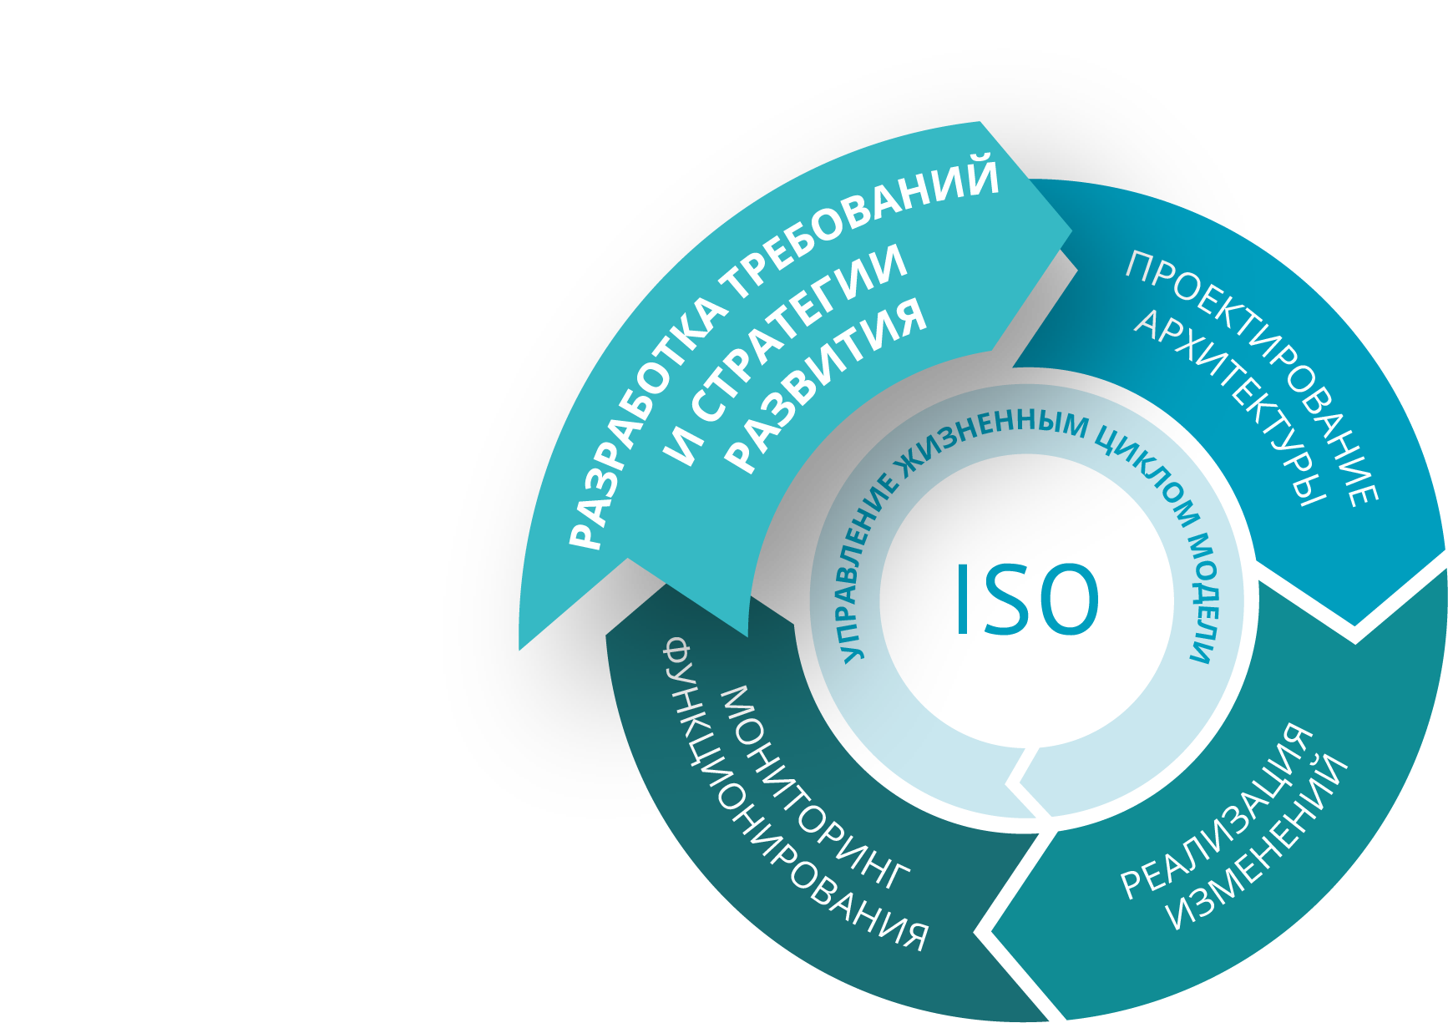
Поддержка цикла организационного развития с помощью Business Studio

Slide 10
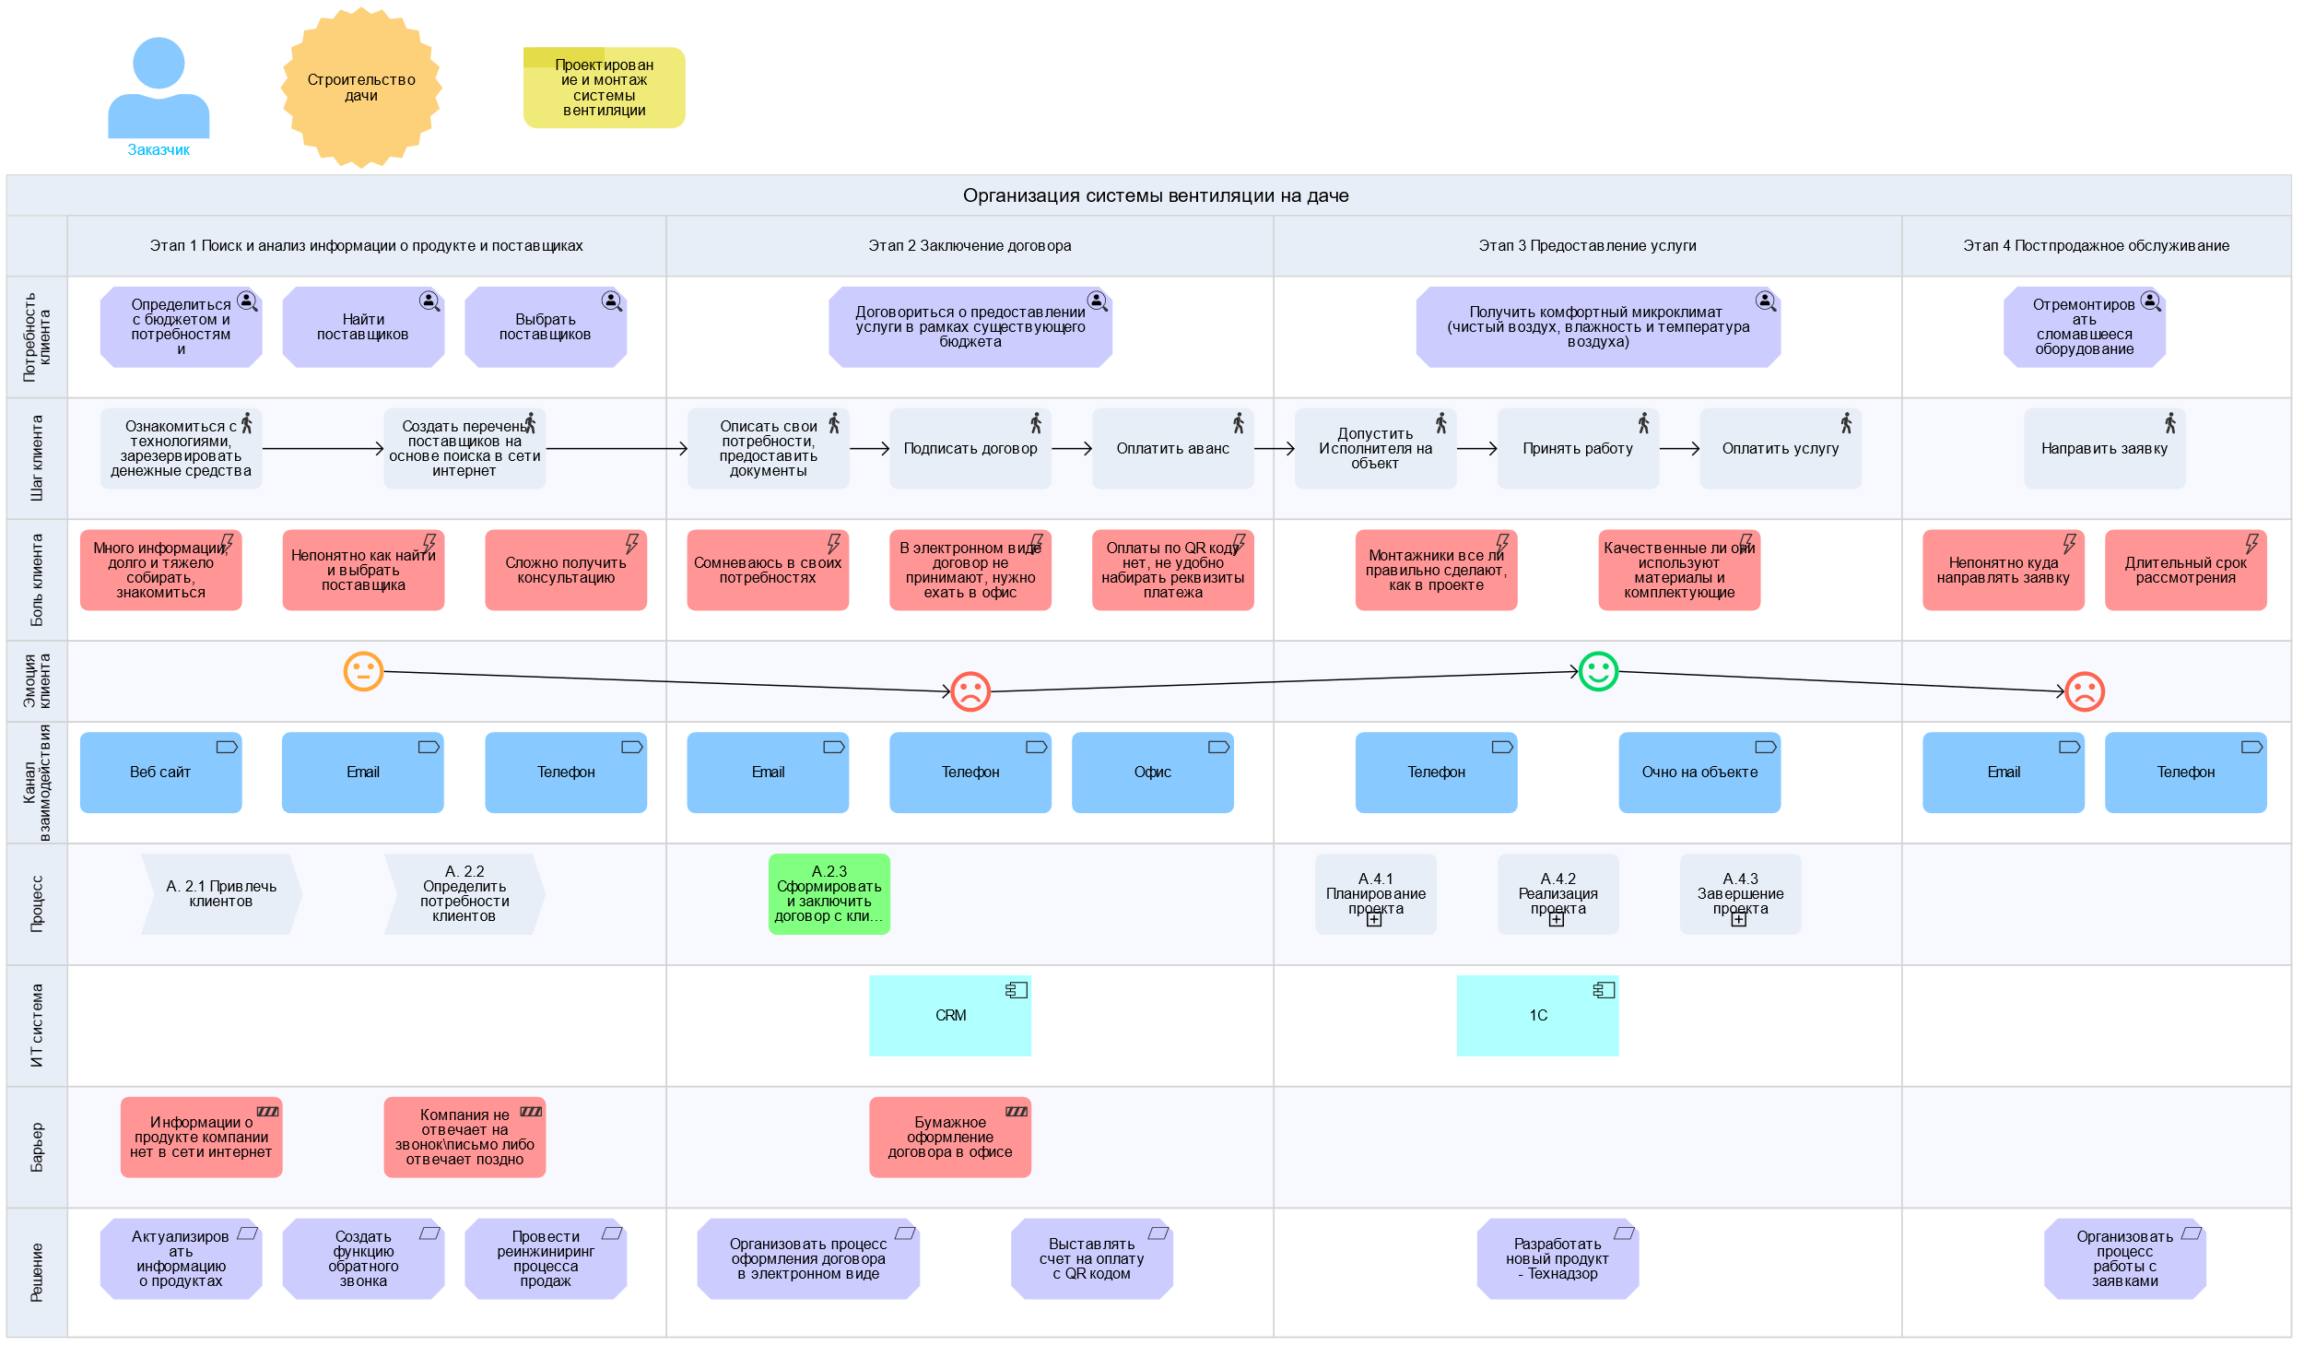
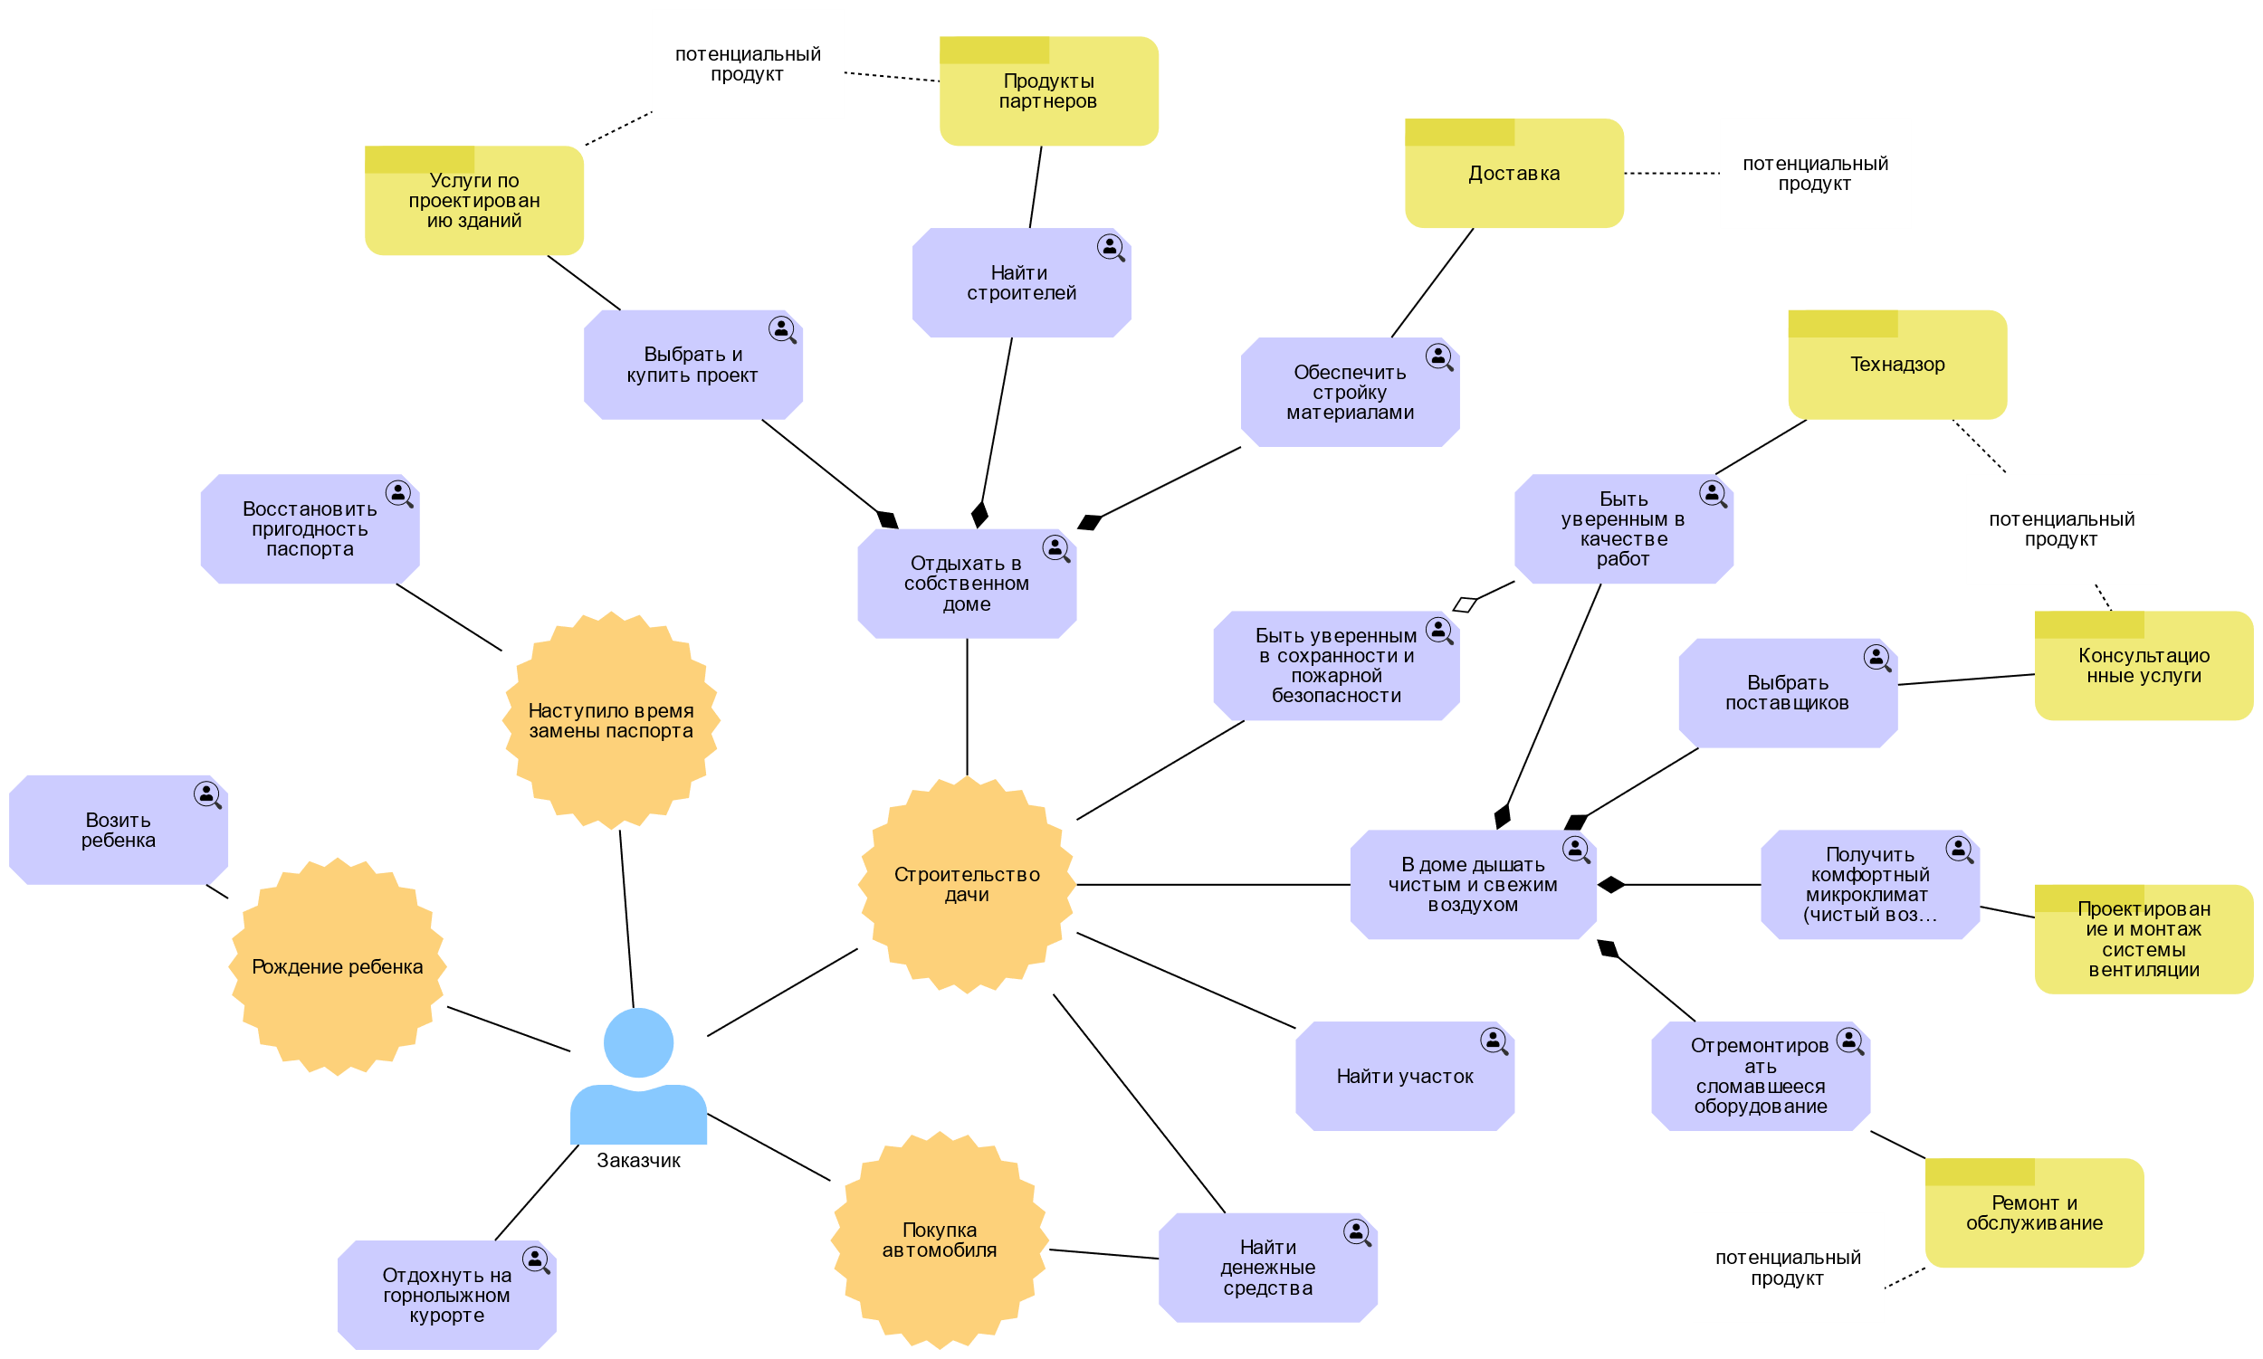
Выявление заинтересованных
сторон и их потребностей
Проектирование и анализ потребностей заинтересованных сторон
с помощью современных инструментов
Карта потребностей
CJM (карта клиентского пути)

Slide 11
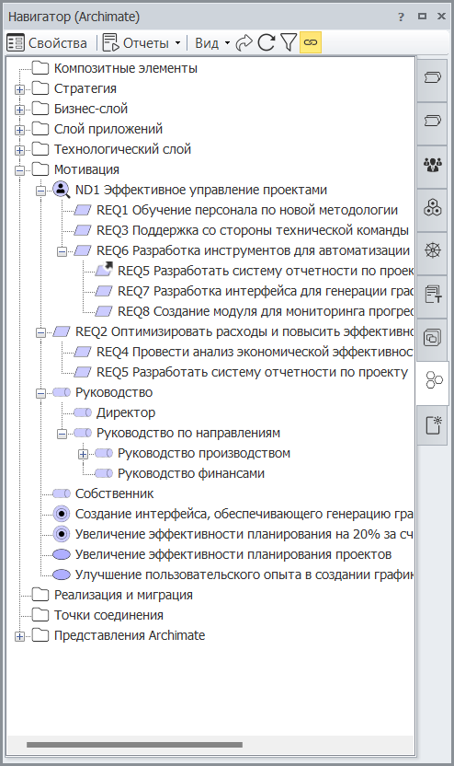
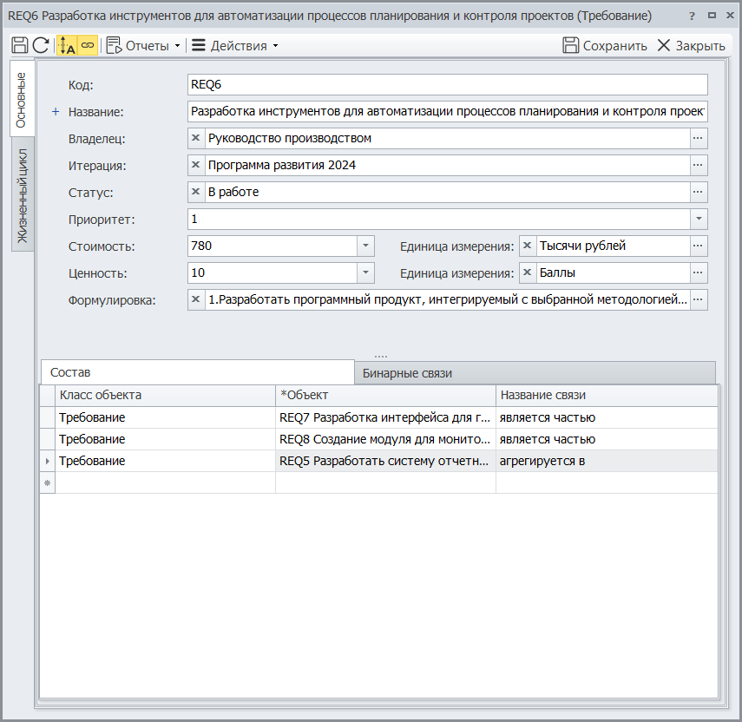
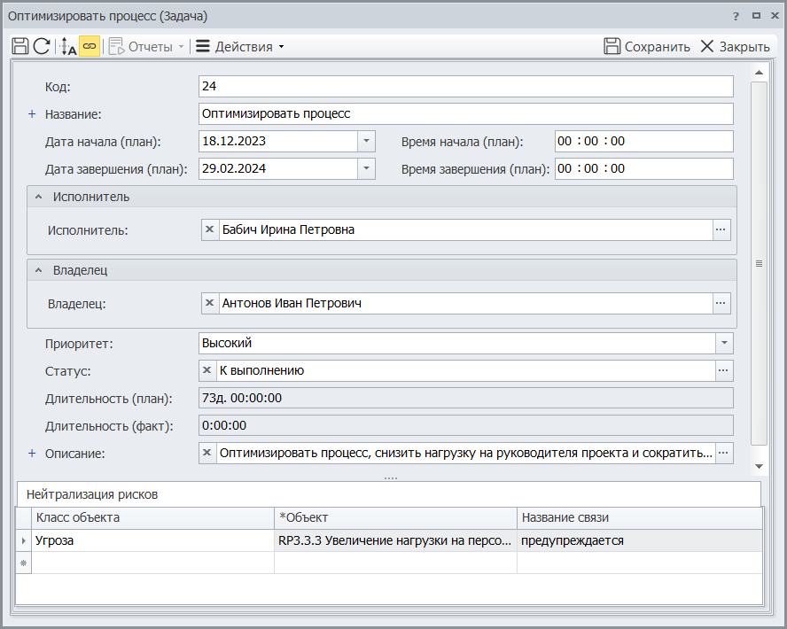
Разработка и приоритизация требований
Модуль «Управление требованиями»
Атрибуты методологии Agile для сущностей языка ArchiMate;
Дерево требований;
Связь требований со стейкхолдерами;
Новая сущность «Задача». Поддержка назначения Задачи для любого объекта модели.

Slide 12
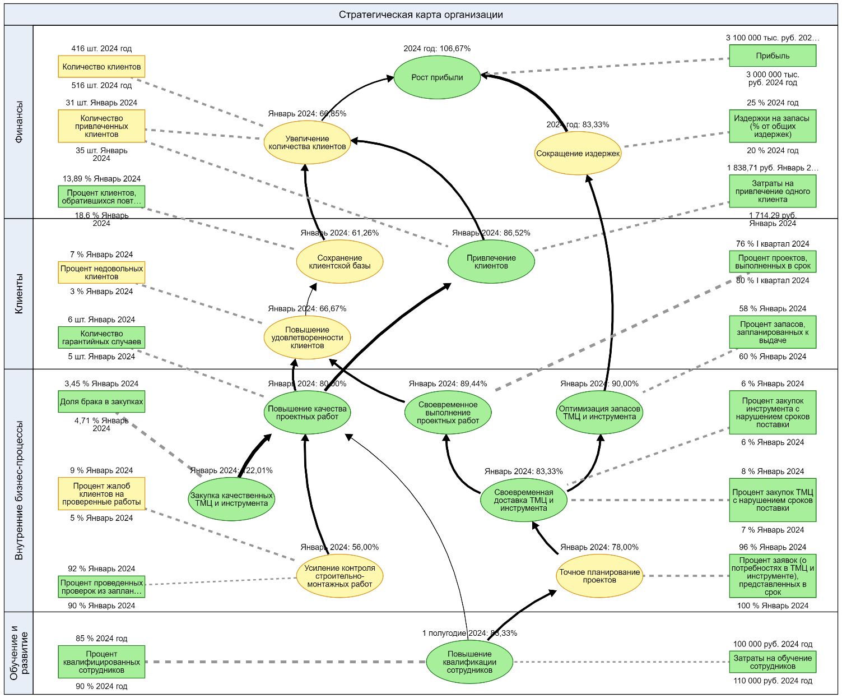
Разработка стратегических карт
и сбалансированной системы показателей
Удобным инструментом формализации целей организации является стратегическая карта
Содержит дерево целей, которое разбито на проекции в соответствии с методологией Дейвида П. Нортона и Роберта С. Каплана;
При проектировании целей обязательно должны быть разработаны показатели их достижения;
Для наглядности показатели могут быть размещены на стратегической карте.

Slide 13
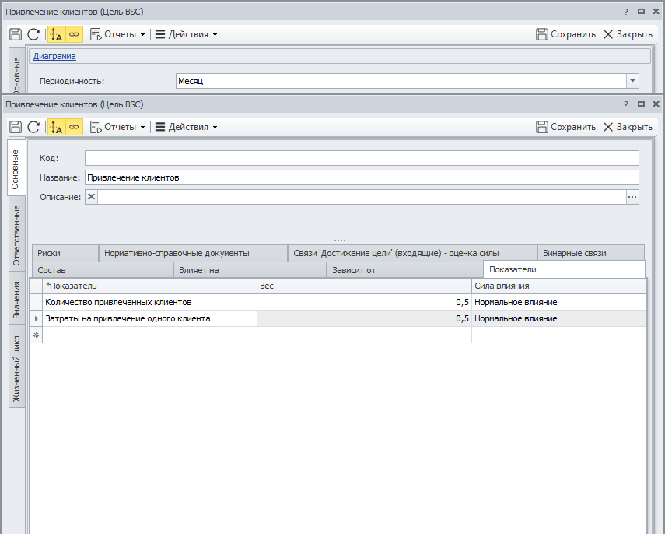
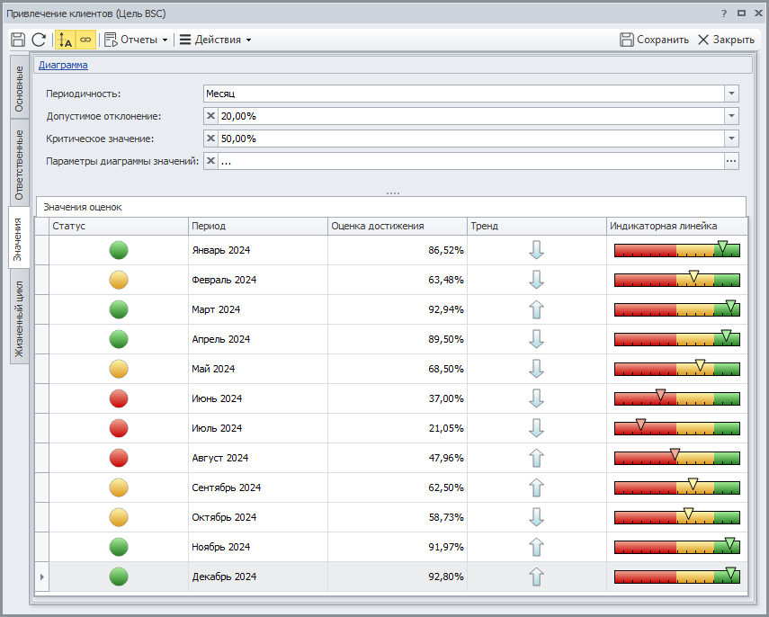
Разработка стратегических карт
и сбалансированной системы показателей
Оценка достижения цели рассчитывается исходя из оценок
выполнения показателей в соответствии с их силой влияния
на достижение цели.

Slide 14
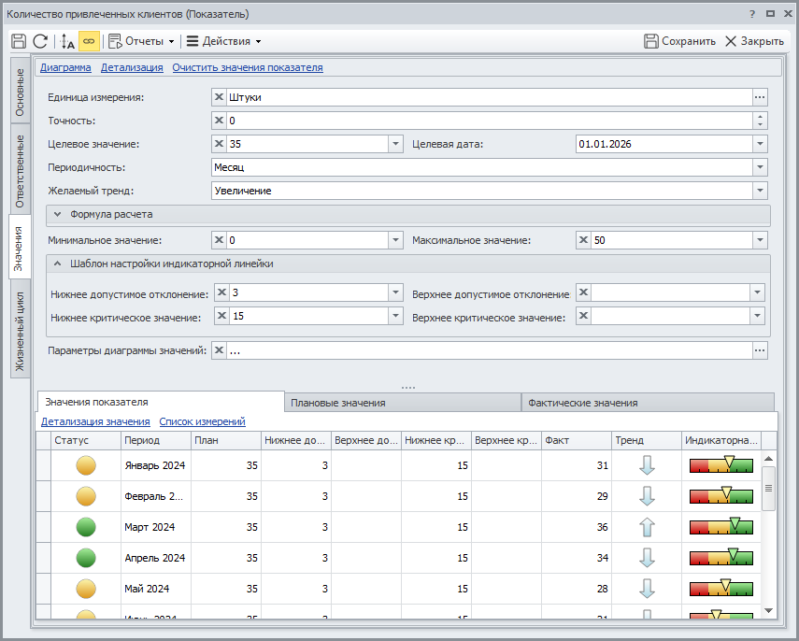
Разработка стратегических карт
и сбалансированной системы показателей
Для показателей задается ряд параметров:
Желаемый тренд;
Периодичность;
Единица измерения;
Параметры индикаторной линейки.
Показатель хранит историю значений: плановых и фактических.

Slide 15
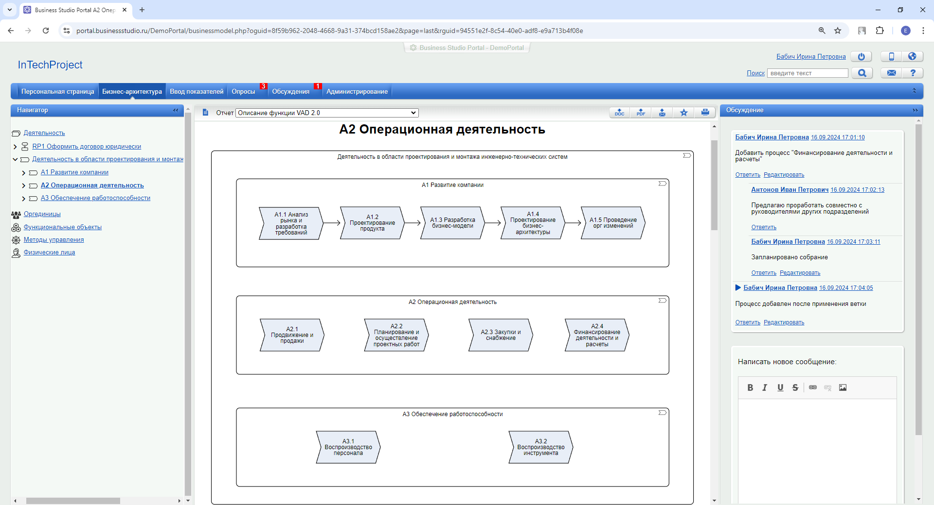
Сбор и обсуждение предложений
сотрудников в Business Studio Portal
Business Studio Portal позволяет всем сотрудникам принять участие в обсуждении бизнес-процессов компании: они могут высказывать свои замечания и предложения на странице бизнес-процесса;
Уведомления о появлении сообщений получает владелец процесса и бизнес-аналитик.

Slide 16
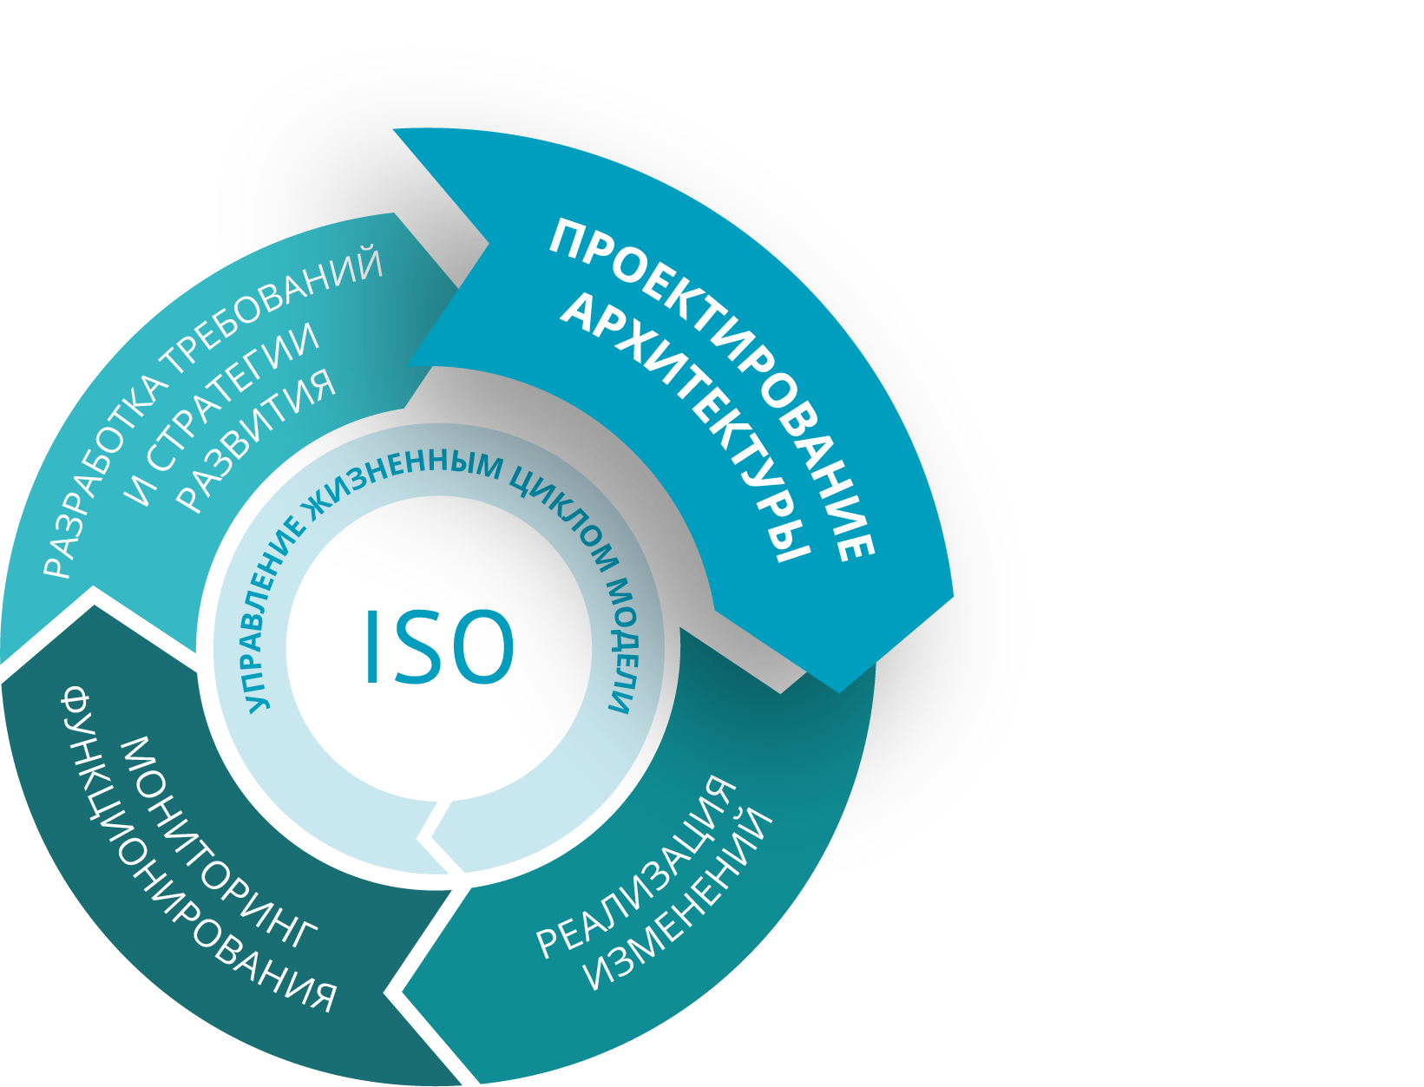
Поддержка цикла организационного
развития с помощью Business Studio

Slide 17
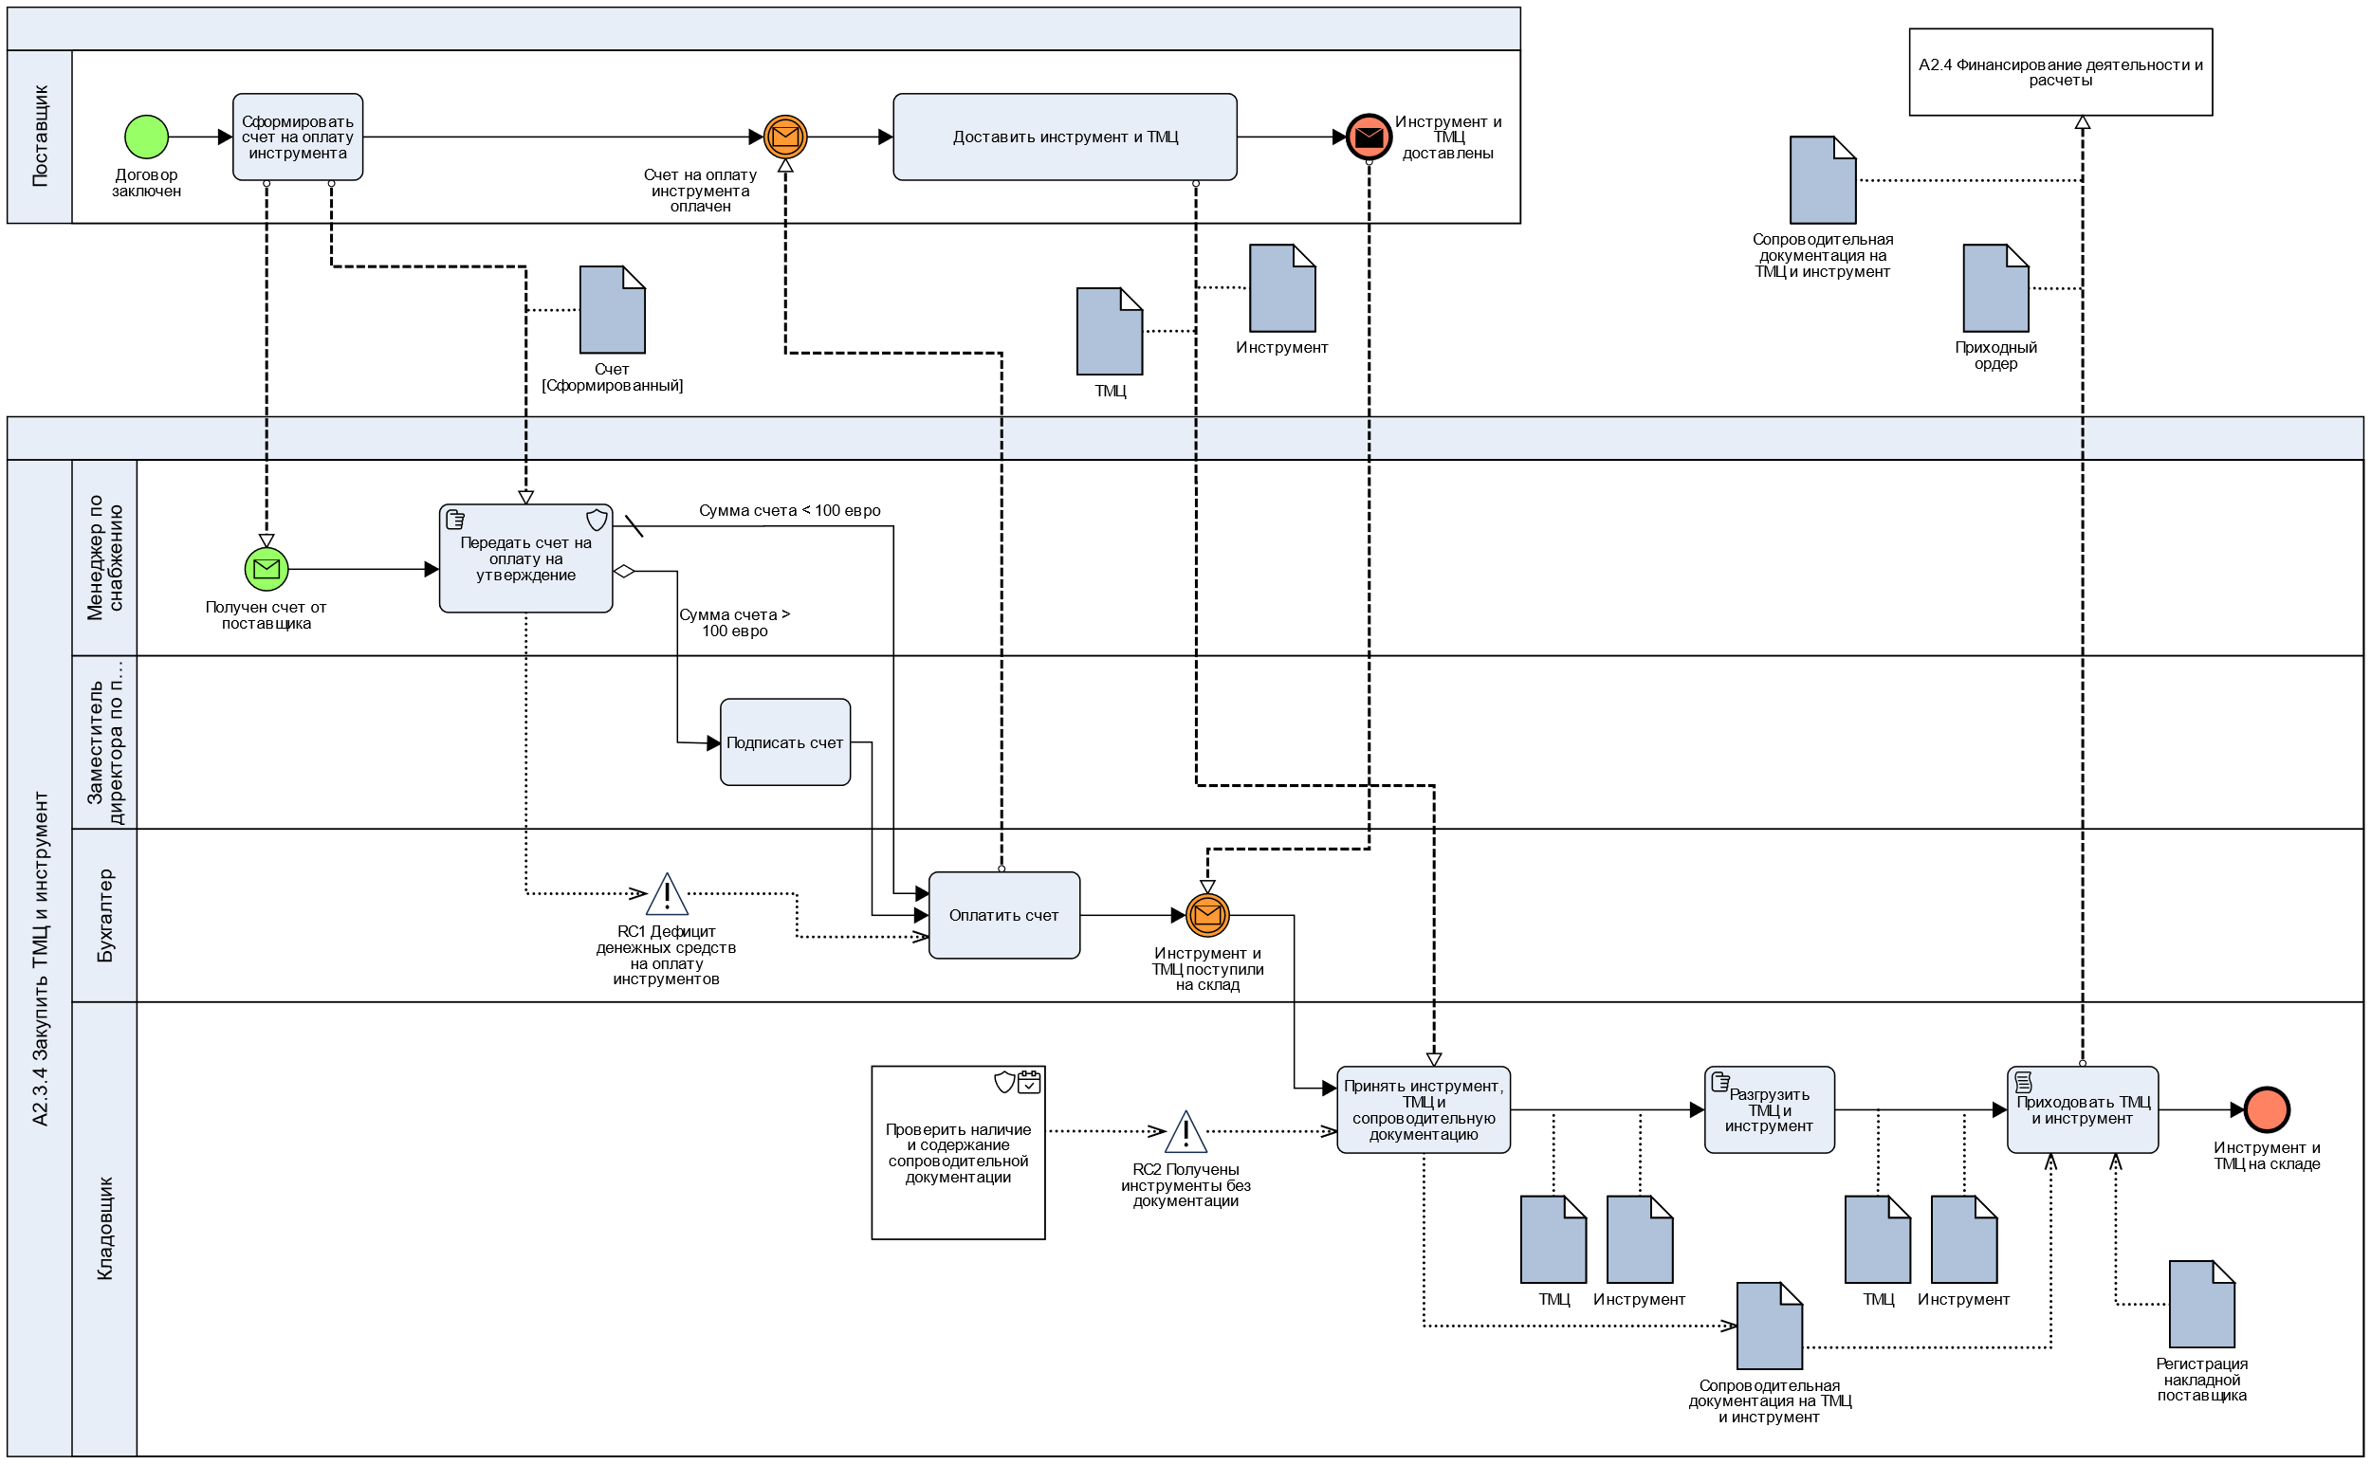
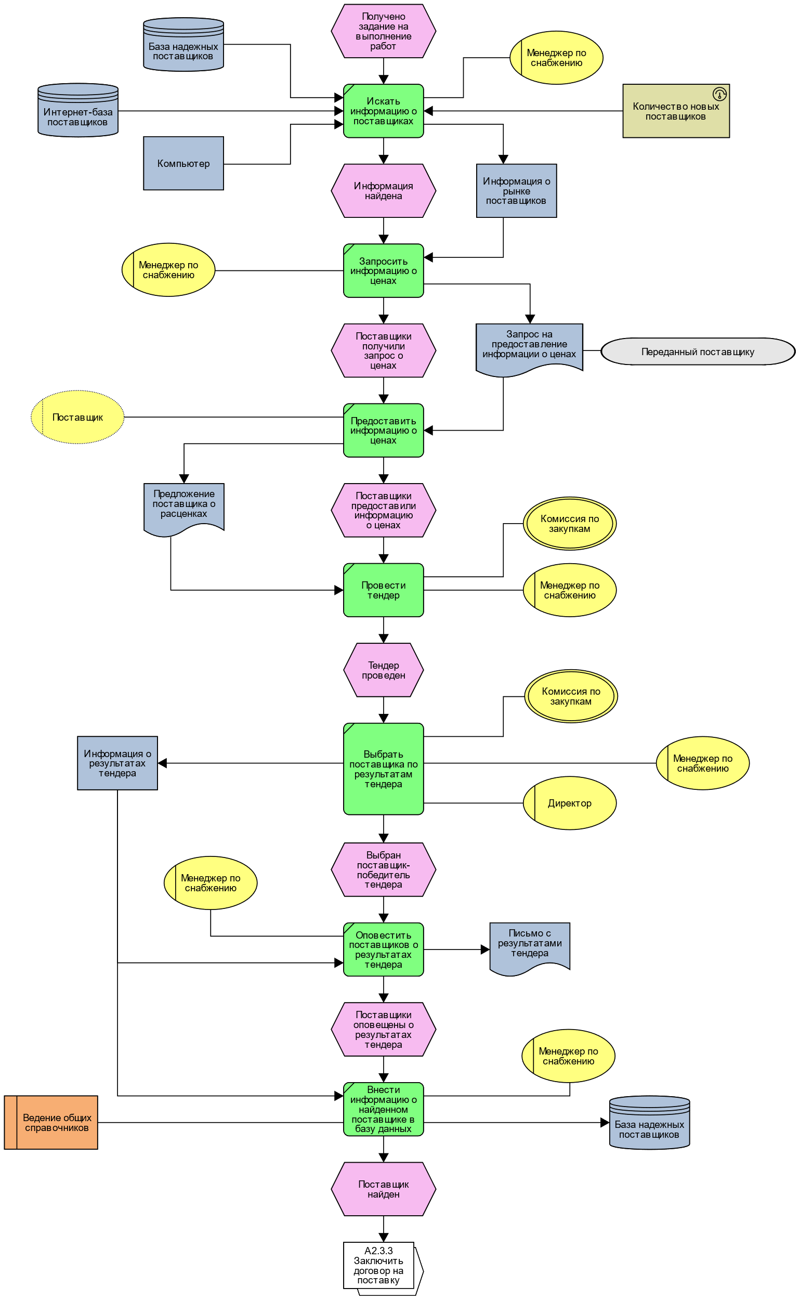
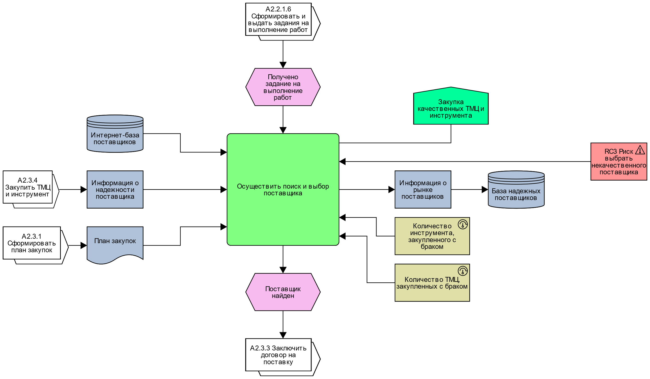
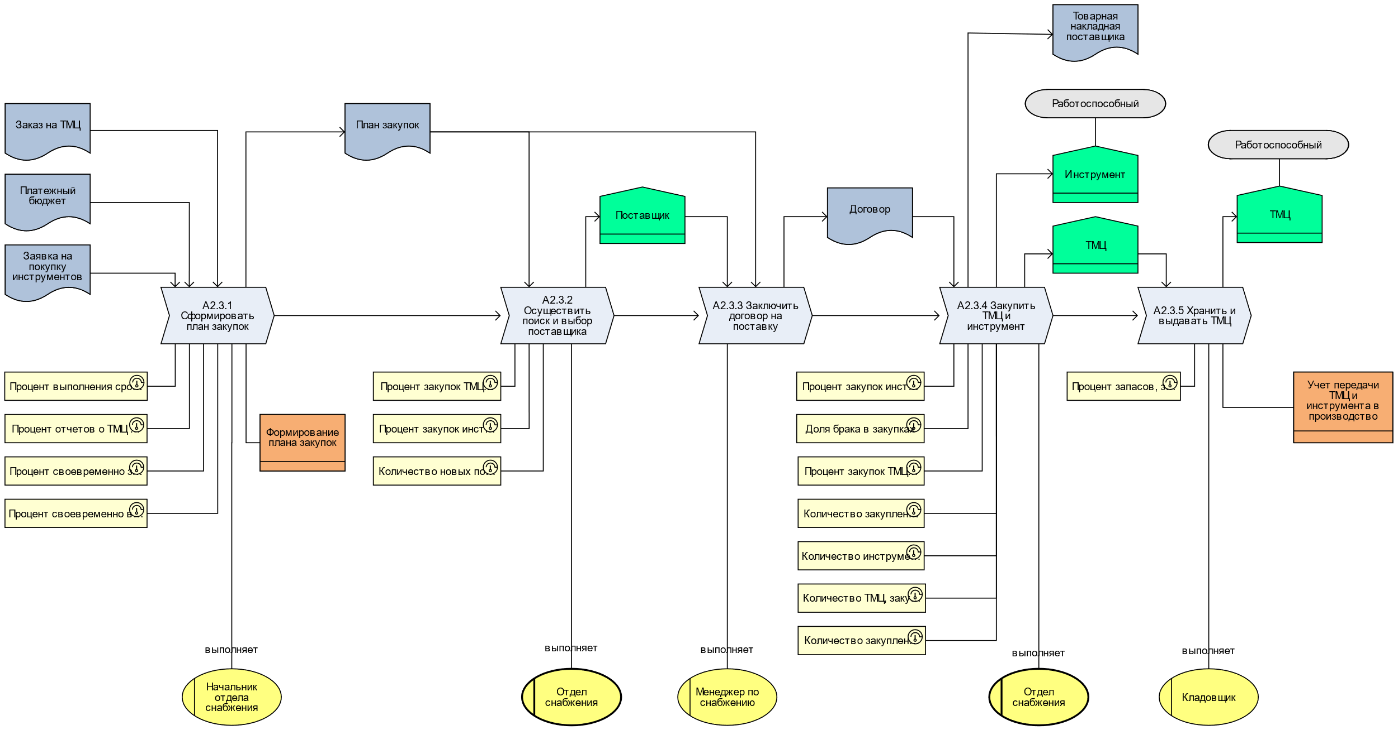
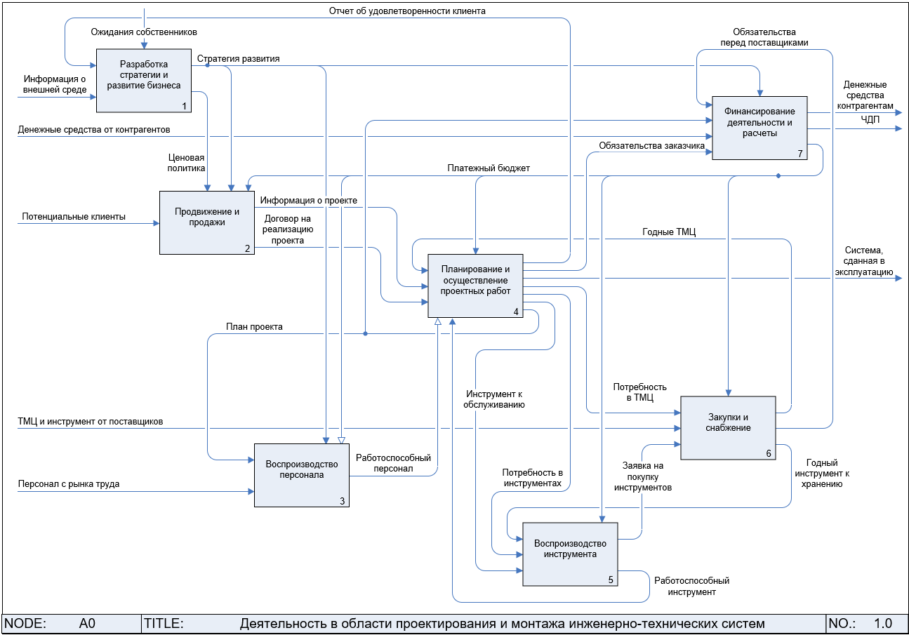
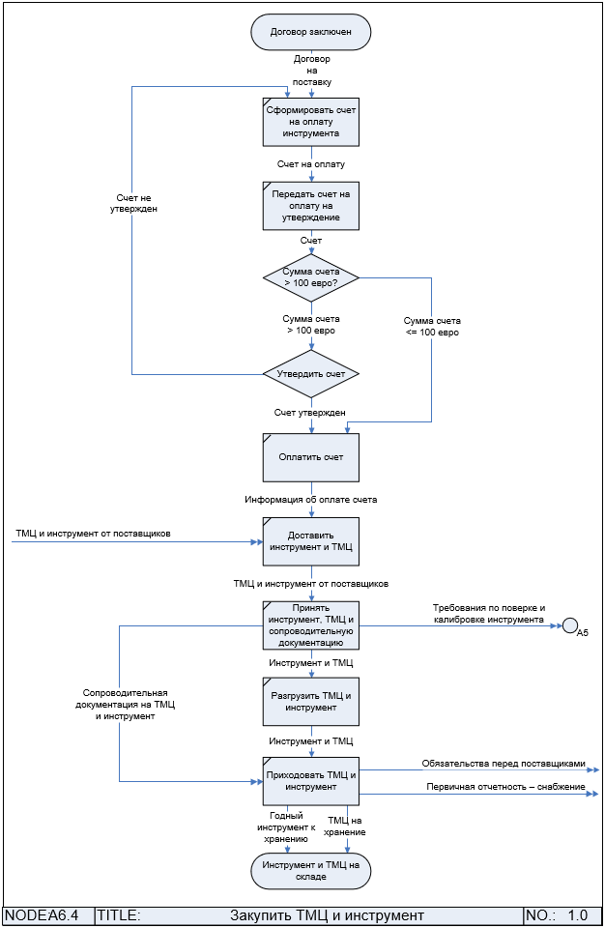
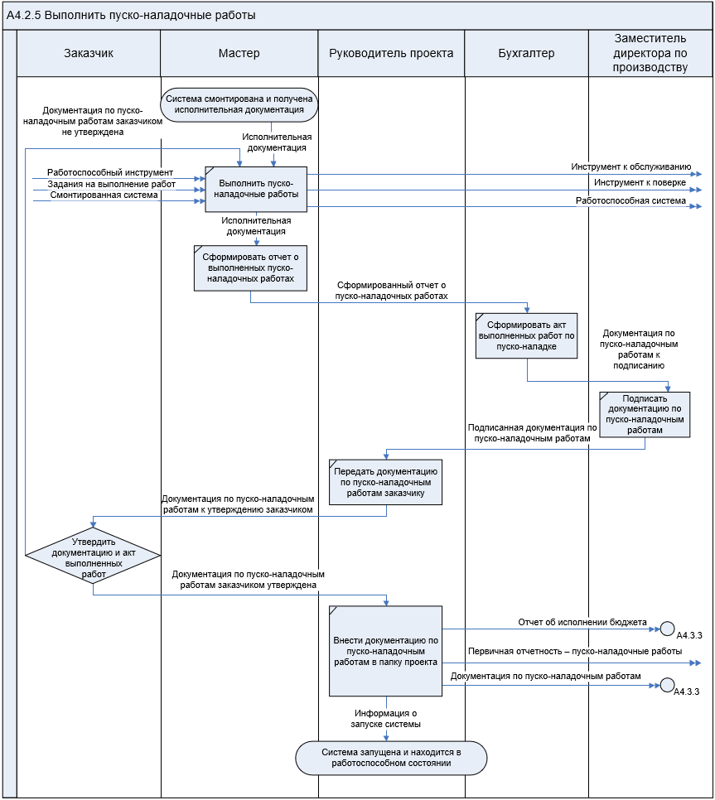
Проектирование деятельности.
Нотации моделирования от вендора
1. VAD (Value Added Chain)
2. BPMN (Business Process
Model and Notation)
3. EPC (Event-Driven Process Chain)
4. FAD (Function Allocation Diagram)
5. IDEF0
6. Basic Flowchart
7. Cross-functional Flowchart

Slide 18
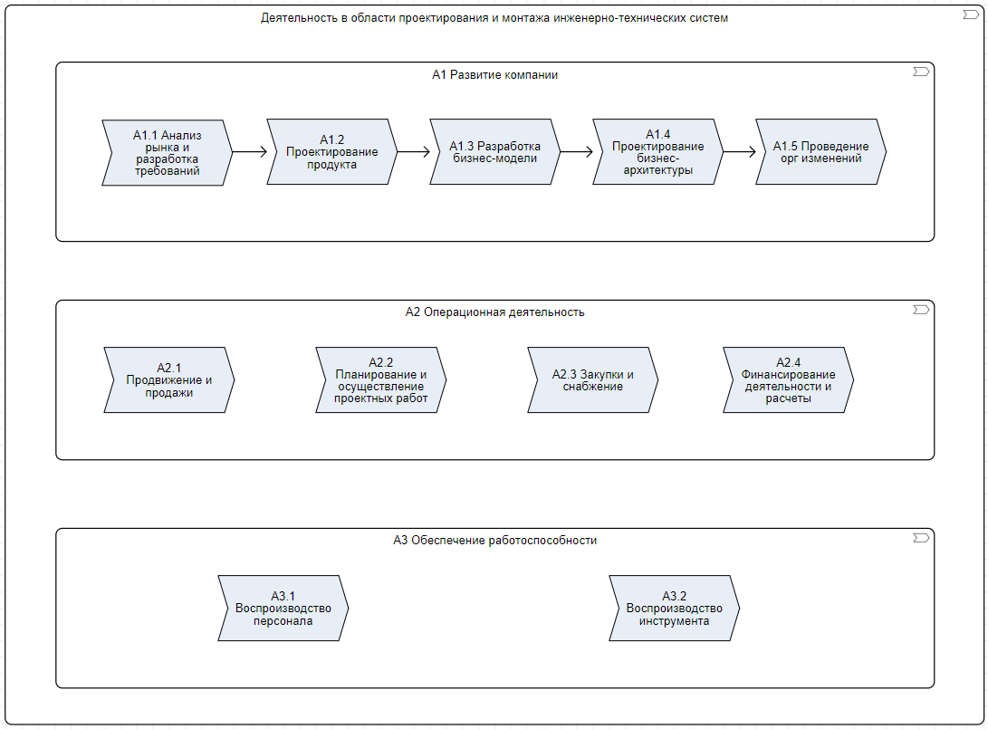

Проектирование деятельности.
Нотация VAD

Slide 19
Проектирование деятельности.
Нотация BPMN

Slide 20
Проектирование деятельности.
Нотация EPC

Slide 21
Проектирование деятельности.
Нотация FAD

Slide 22
Проектирование деятельности.
Нотация IDEF0

Slide 23
Проектирование деятельности.
Нотация Basic Flowchart

Slide 24
Проектирование деятельности.
Нотация Cross-functional Flowchart

Slide 25
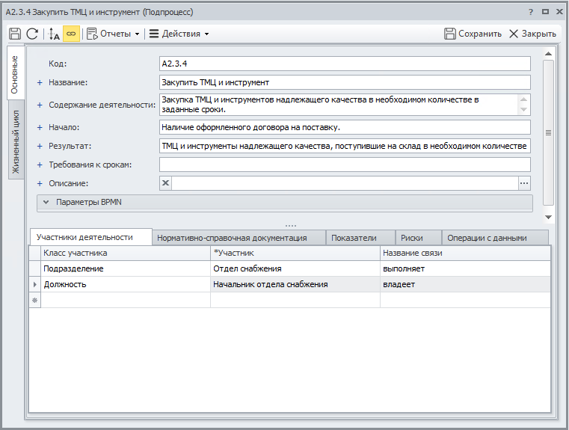
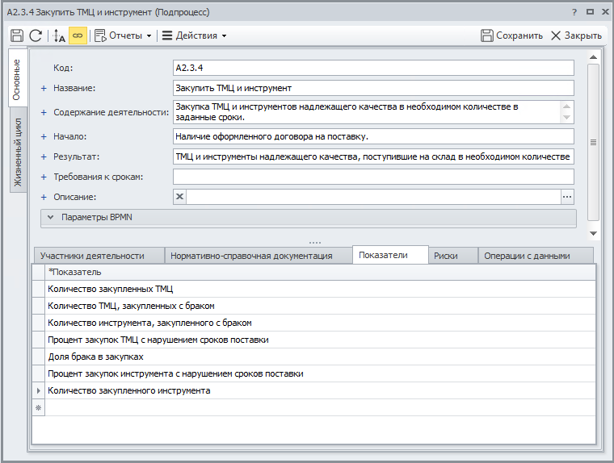
Проектирование деятельности
Окно свойств процесса
В соответствии с процессным подходом для бизнес-процесса заполняются параметры:
Результат;
Требования к срокам;
Владелец бизнес-процесса или исполнители.
Также для процесса могут быть заданы показатели его результативности и эффективности (KPI).

Slide 26
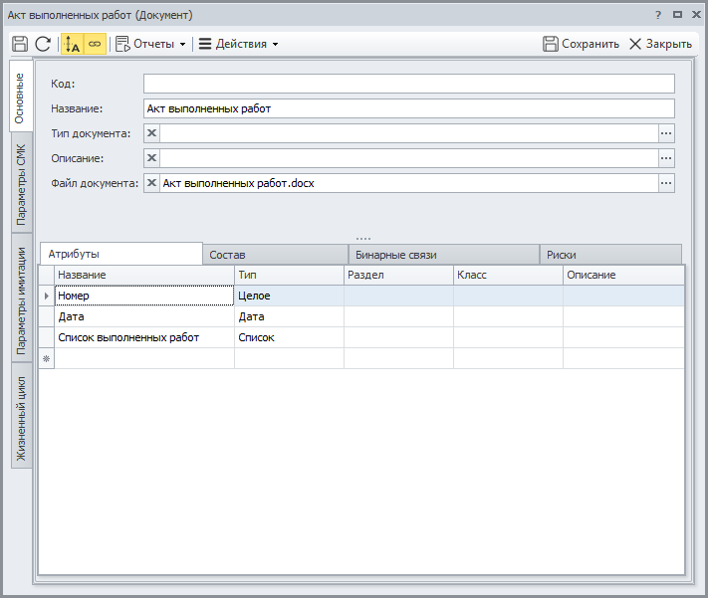
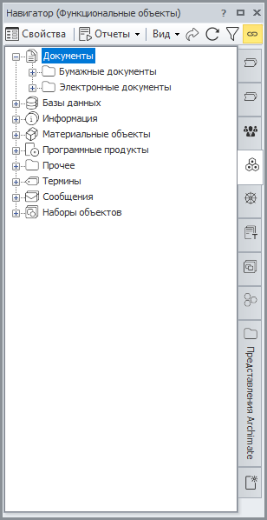
Проектирование деятельности
Справочник
«Функциональные объекты»
Справочник «Функциональные объекты» служит для хранения информации о физических и информационных объектах, с которыми работает организация.
Объекты ассоциируются со стрелками на диаграммах IDEF0, Basic Flowchart или Cross-functional Flowchart или размещаются как самостоятельные элементы на диаграммах BPMN и EPC.
Для функциональных объектов справочника «Документы» можно определить атрибуты, приложить файл с шаблоном документа.

Slide 27
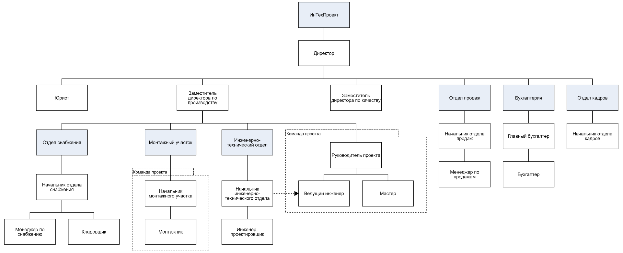
Проектирование организационной
структуры
Возможности:
Формирование иерархии подразделений и должностей в справочнике «Оргединицы» или с помощью организационной диаграммы.
Поддержка 5 типов оргединиц: Подразделение, Должность, Внешняя оргединица, Роль, Группа оргединиц.

Slide 28
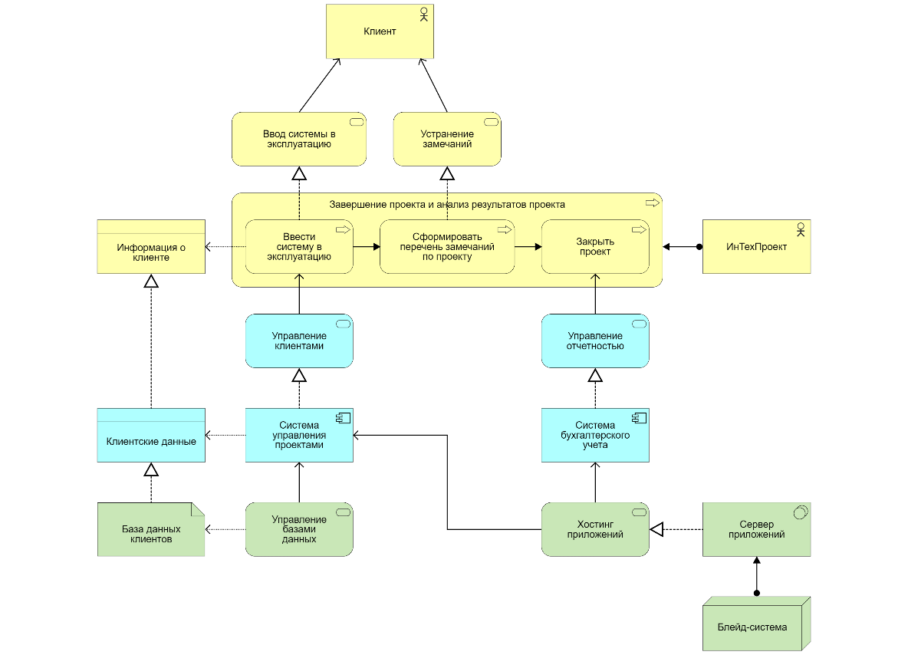
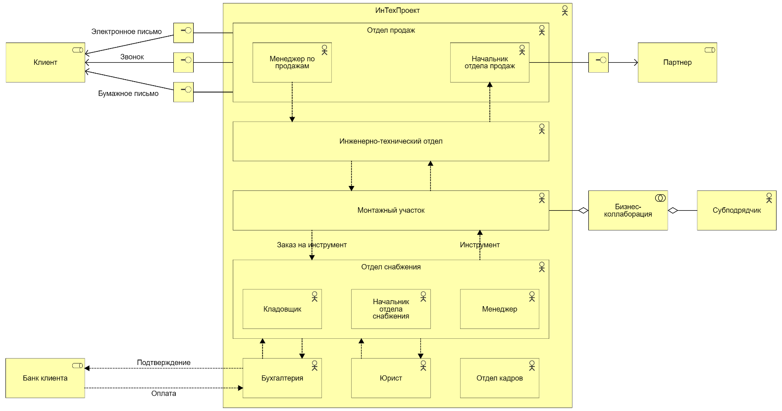
Проектирование ИТ-архитектуры.
Язык ArchiMate
Язык ArchiMate поддерживает методологию TOGAF
и предназначен
для моделирования
корпоративной архитектуры.
Описание языка на сайте ассоциации The Open Group: https://pubs.opengroup.org/architecture /archimate32-doc.singlepage/

Slide 29
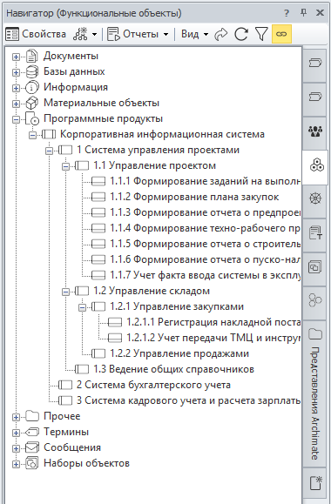
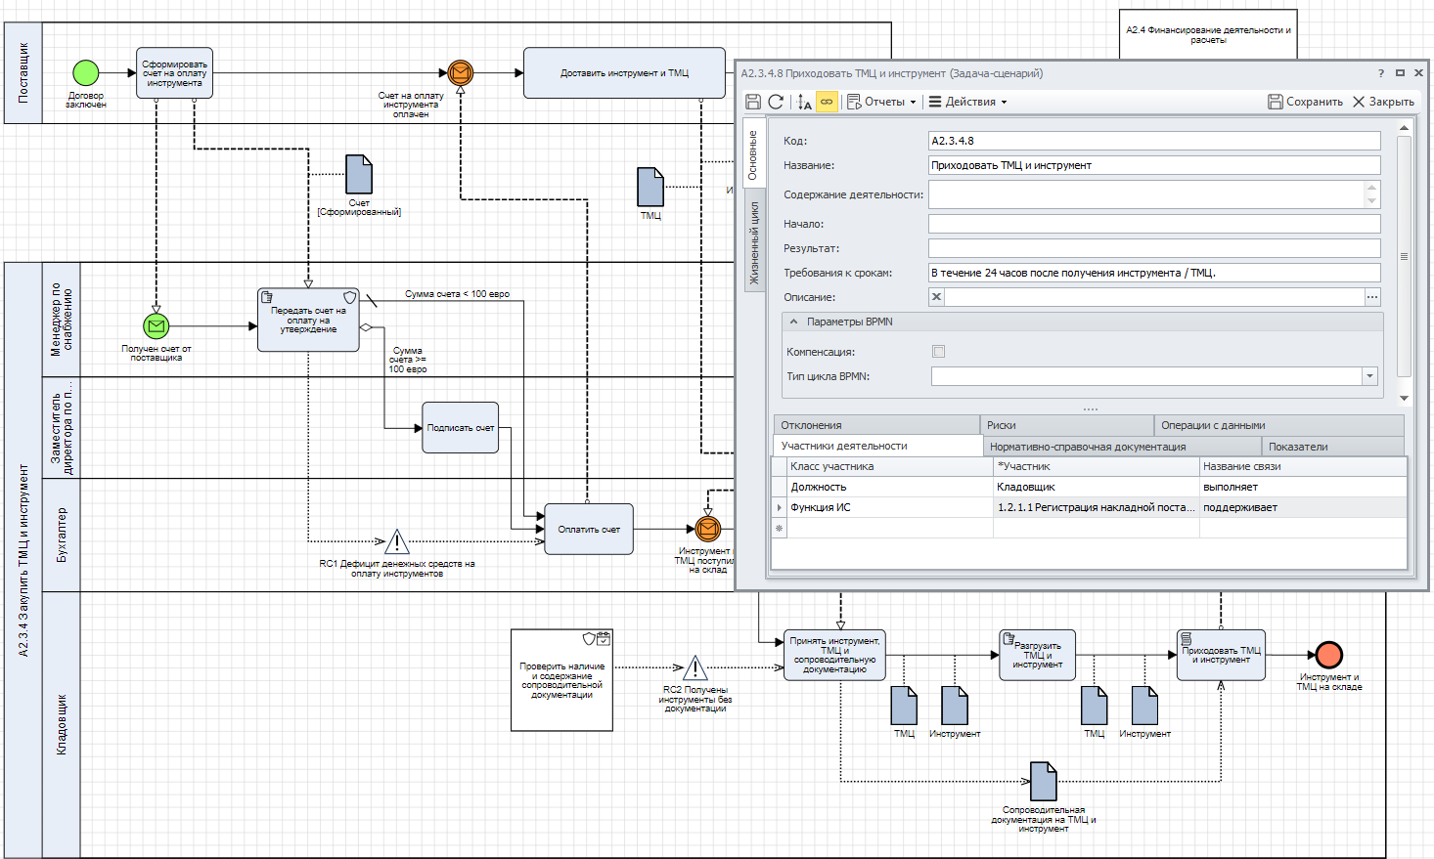
Проектирование архитектуры приложений и структуры данных
Шаг 1. Установление соответствия между процессом и поддерживающими его функциями информационной системы.

Slide 30
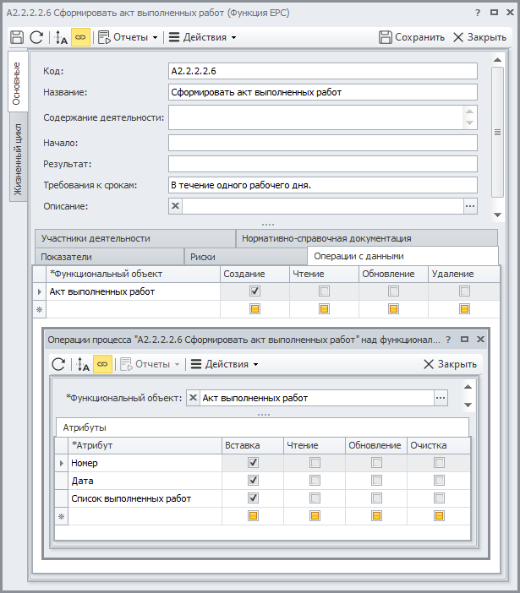
Проектирование архитектуры приложений и структуры данных
Шаг 2. Описание информационных сущностей и их атрибутов.
Шаг 3. Установление связи между процессами и информационными сущностями (входы-выходы процессов). Описание операций над сущностями по методу CRUD (Create-Read-Update-Delete).

Slide 31
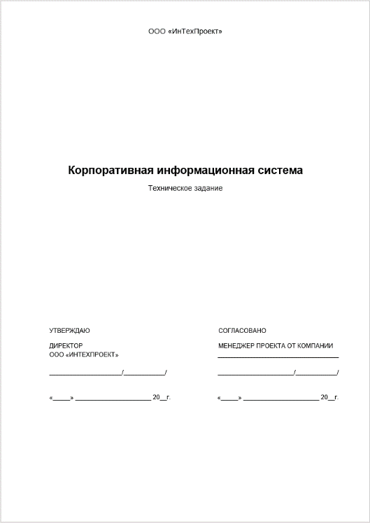
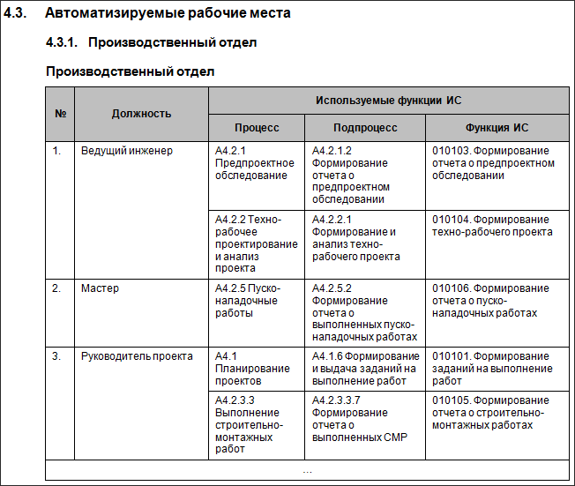
Проектирование архитектуры приложений и структуры данных
Шаг 4. Формирование Технического задания.
Пример разделов ТЗ:
Автоматизируемые процессы;
Перечень формируемых отчетов;
Структура информационной системы;
Автоматизируемые рабочие места.

Slide 32
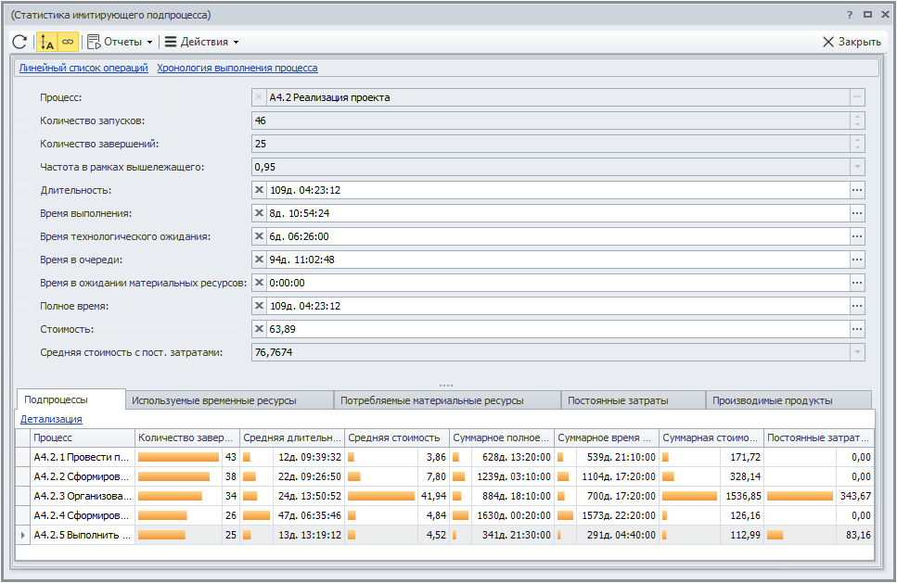
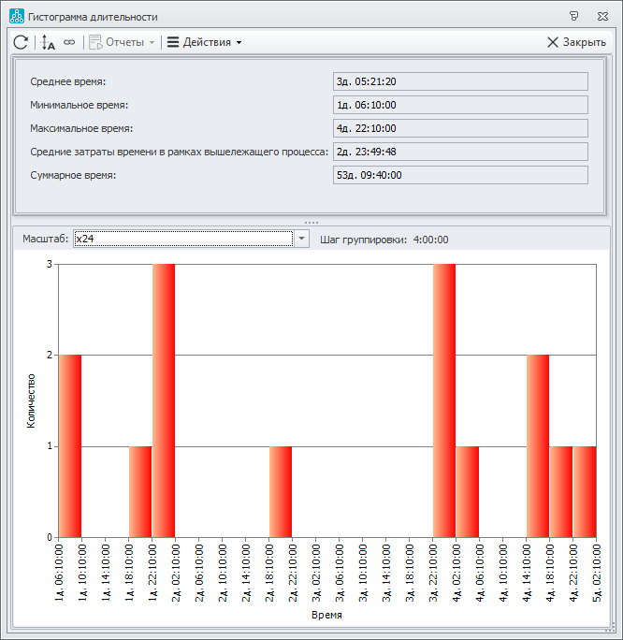
Имитационное моделирование и ФСА
Имитационное моделирование позволяет смоделировать пошаговое выполнение процесса, а ФСА − получить оценку стоимости выполнения процесса.
В результате проведения имитационного моделирования и ФСА можно:
оценить средние значения и разброс ключевых параметров процесса;
найти самые затратные или самые длительные процессы;
выбрать оптимальную версию процесса.

Slide 33
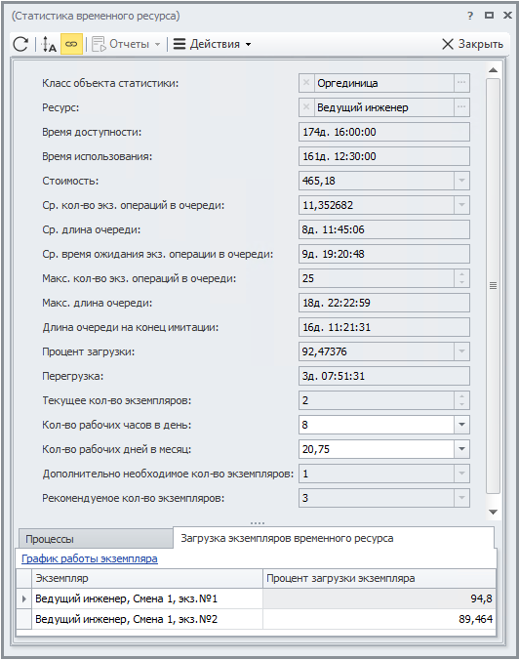
Имитационное моделирование и ФСА
В результате проведения имитационного моделирования Business Studio рассчитывает текущую загрузку ресурса, его перегрузку и рекомендуемое количество ресурсов, а также позволяет найти «бутылочные горлышки».
Параметры, указывающие на то, что ресурс является «бутылочным горлышком»
Рекомендуемое количество ресурсов

Slide 34
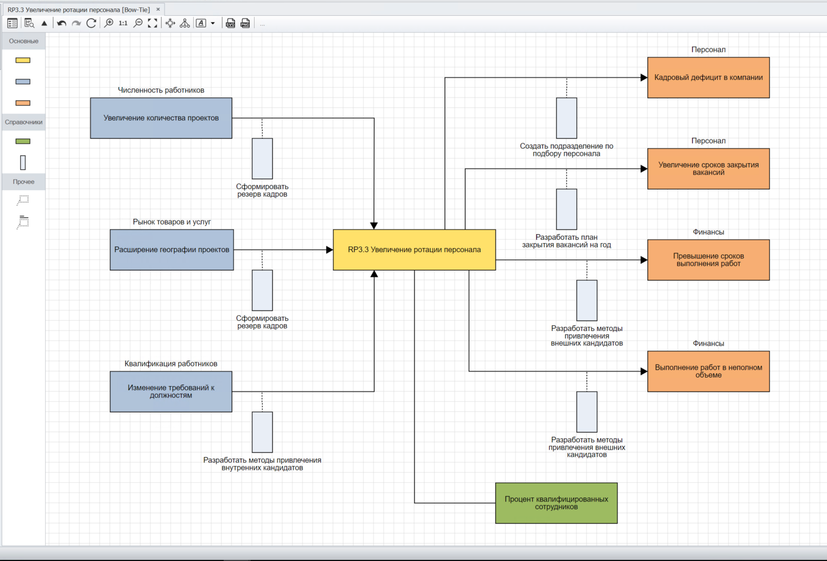
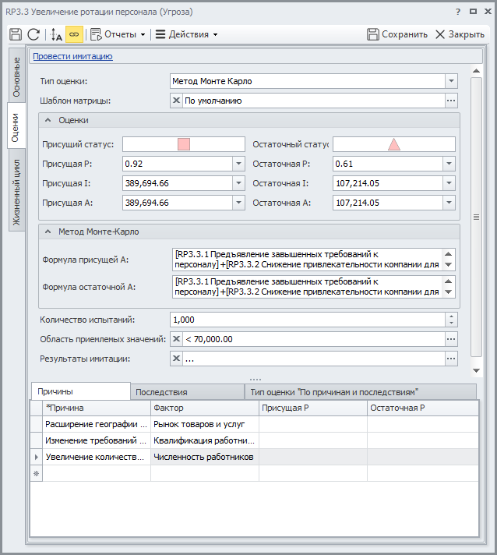
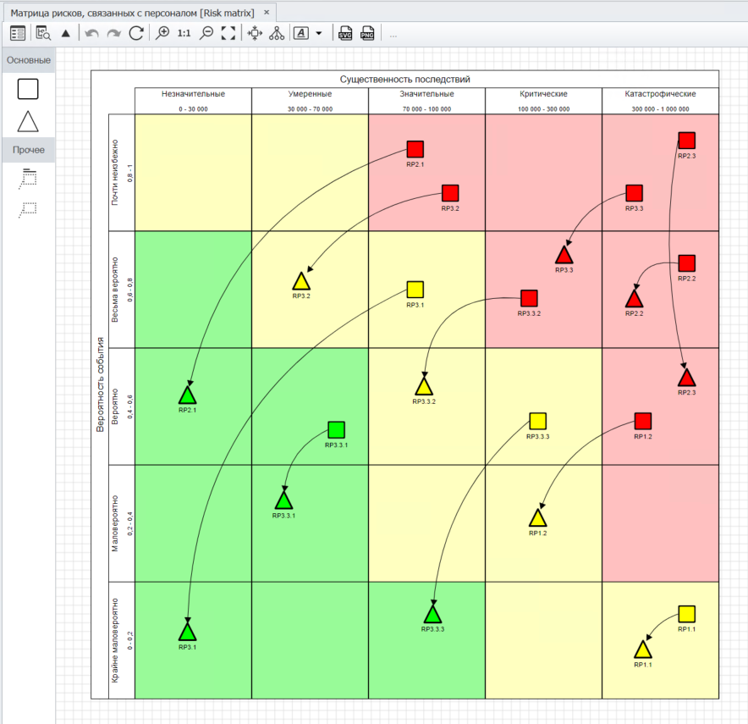
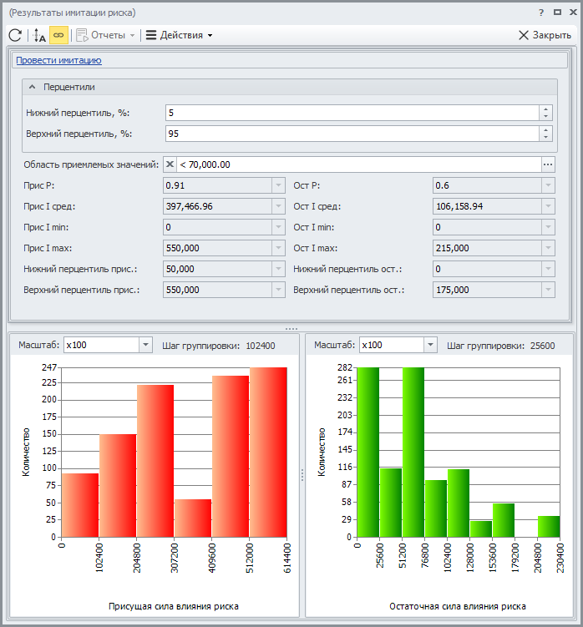
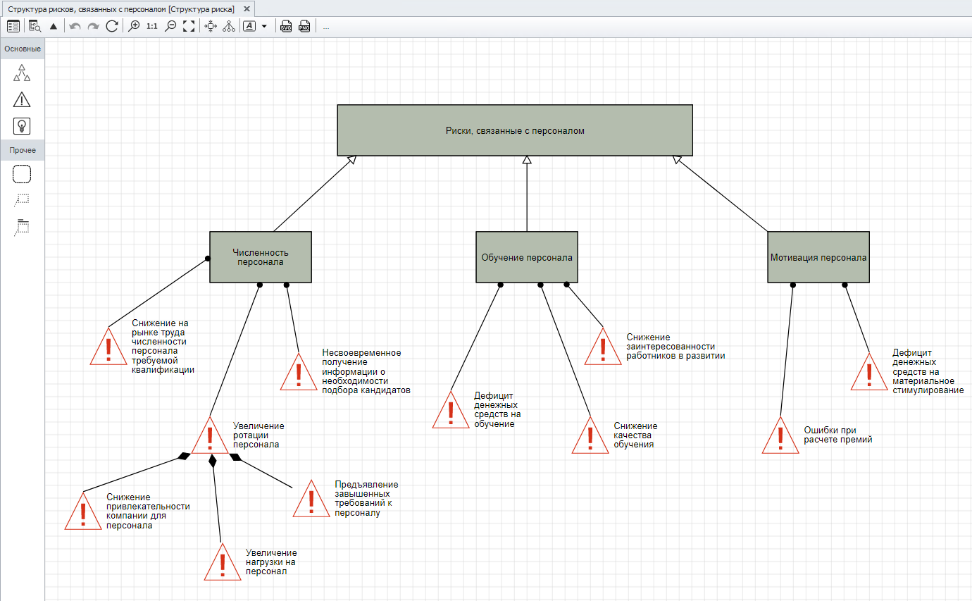
Идентификация и оценка рисков
Модуль «Управление рисками»
Качественные и количественные оценки (Простая, Условная вероятность, Метод Монте-Карло);
Диаграммы: Галстук-Бабочка, Структура рисков, Матрица рисков;
Показ рисков и контрольных процедур на процессных диаграммах.

Slide 35

Редактор онтологий и нотаций
Изменение нотаций, поставляемых вендором;
Создание пользовательских нотаций;
Конструктор иерархических справочников;
Обмен нотациями между пользователями.
Модуль доступен в редакции Ultimate.
*Примеры нотаций CJM и «Карта потребностей», созданных в режиме NoCode

Slide 36
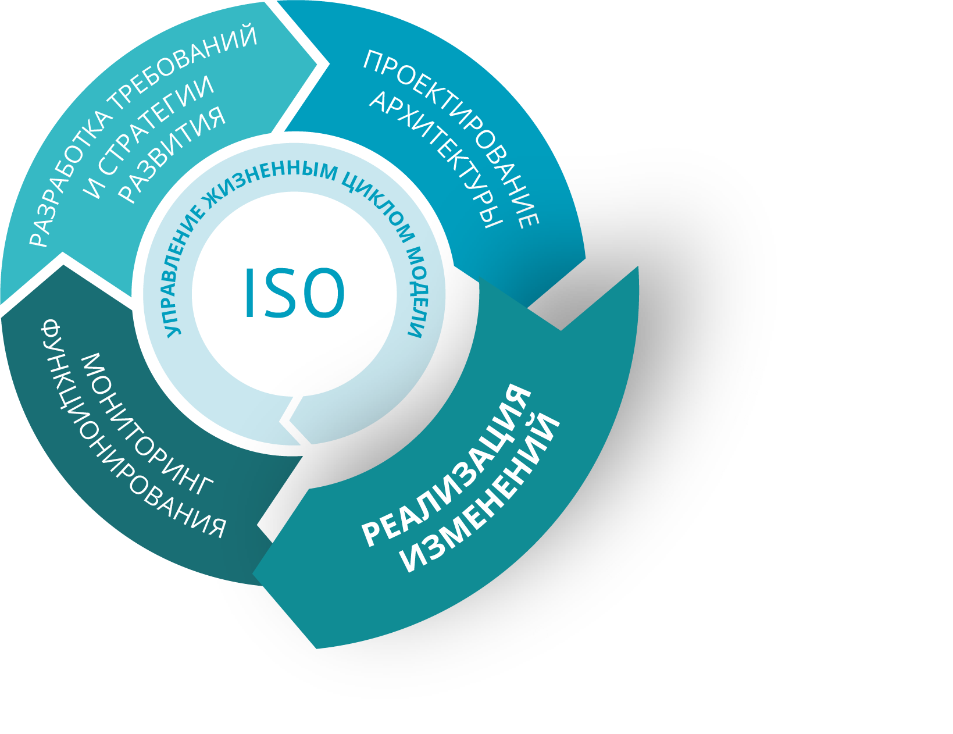
Поддержка цикла организационного развития с помощью Business Studio

Slide 37
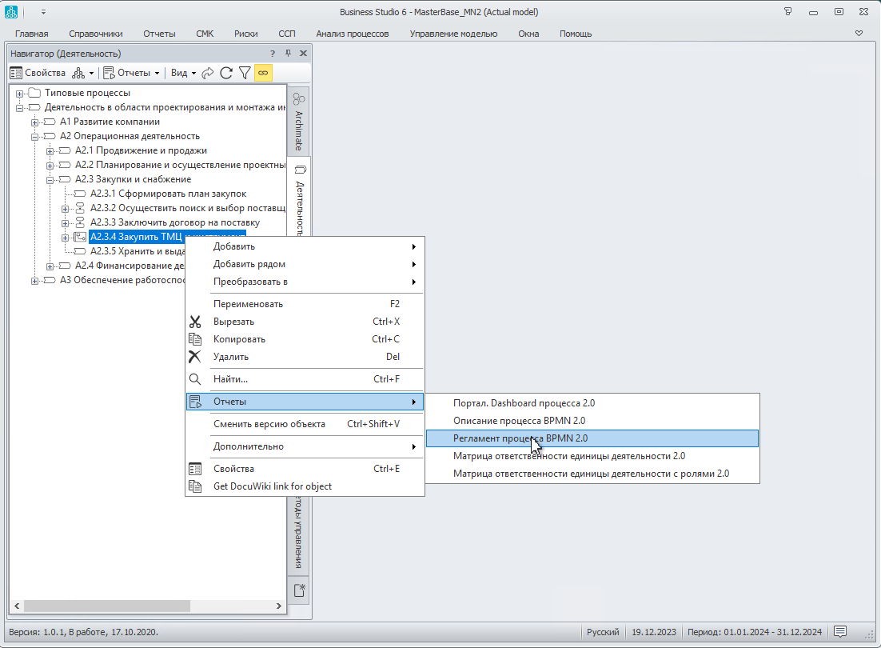
Формирование регламентирующей документации
Возможности по формированию документов и отчетов:
Более 80 отчетов «из коробки»;
Вывод документации в формате:
- Microsoft Word;
- Microsoft Excel;
- HTML.
Изменение существующих или создание новых шаблонов документов и отчетов с помощью Мастера отчетов;
Поддержка пакетного формирования отчетов.

Slide 38
Формирование регламентирующей документации
Основные виды формируемых регламентирующих документов и отчетов
Чтобы воплотить в жизнь идеи, заложенные в бизнес-архитектуре, необходимо донести их до сотрудников в понятном для них виде. Это осуществляется посредством создания пакета регламентирующих документов, содержащих в себе всю важную информацию для эффективного выполнения сотрудниками своей работы. Business Studio кардинально снижает трудоемкость этого шага, автоматически формируя все основные регламентирующие документы организации.
Элемент бизнес-архитектуры | Регламентирующие документы и отчеты
Цели бизнеса | Стратегическая карта
Модель бизнес-процессов | Регламенты бизнес-процессов
Данные | Маршруты движения документов Операции с информационными объектами и их атрибутами
Организационная структура | Продолжения о подразделении Должностные инструкции
Информационные системы | ТЗ на автоматизацию
ИТ-инфраструктура | Описания элемента ИТ-инфраструктуры

Slide 39
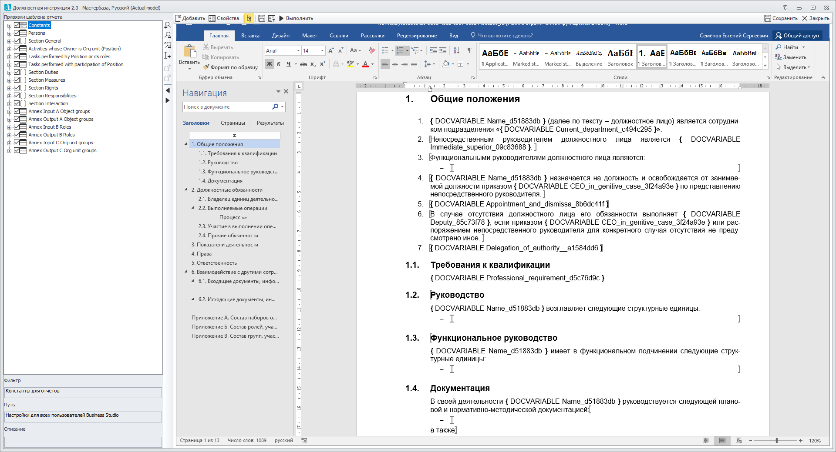
Формирование регламентирующей документации
Мастер отчетов в формате Microsoft Word

Slide 40
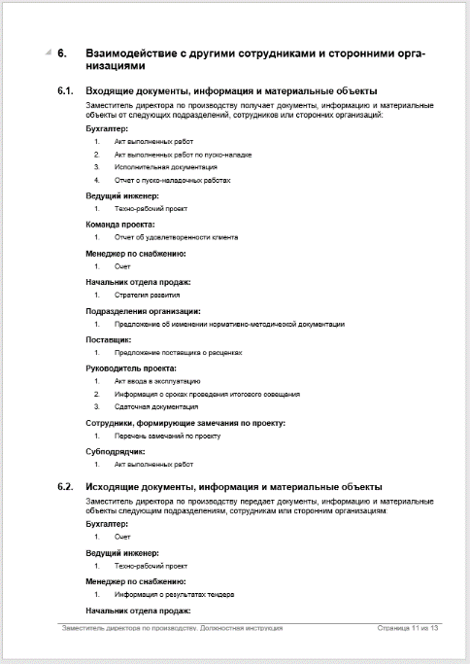
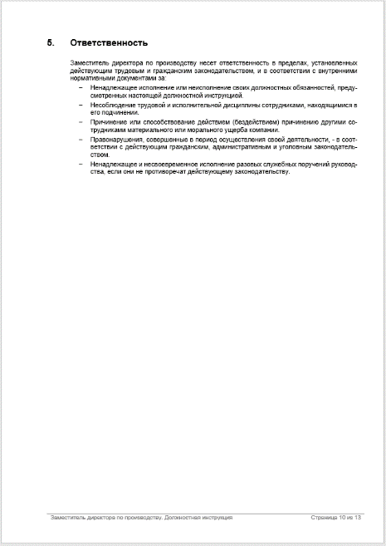
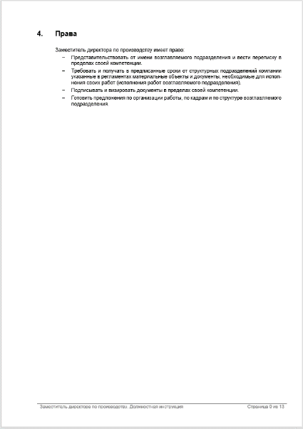
Формирование регламентирующей документации
Пример отчета в формате Microsoft Word

Slide 41
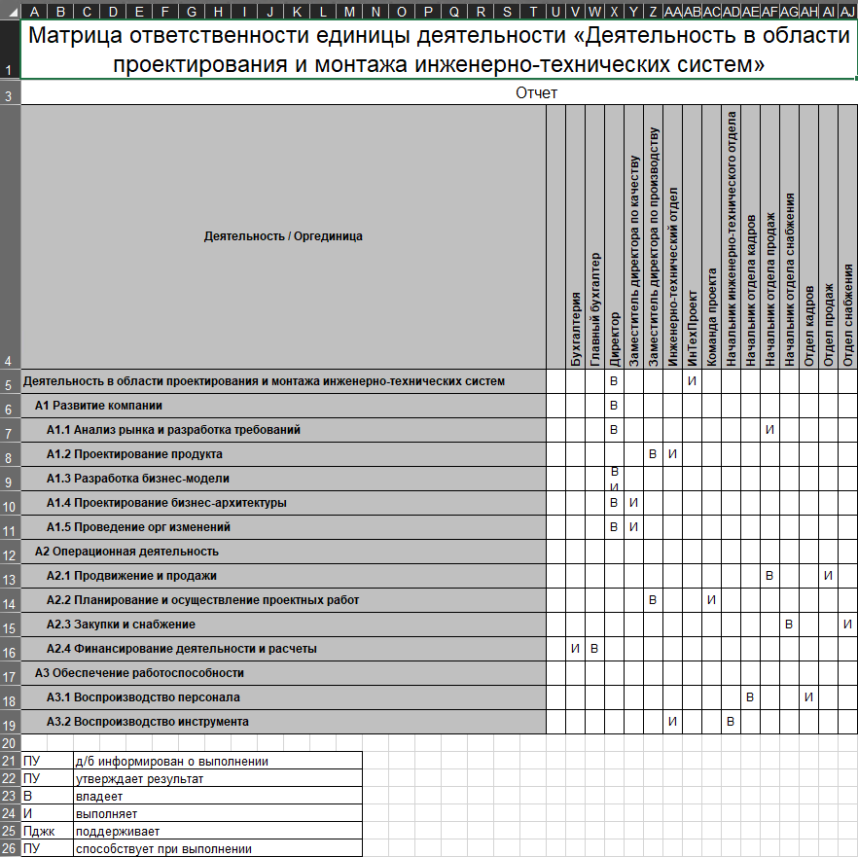
Формирование регламентирующей документации
Пример отчета в формате Microsoft Excel

Slide 42
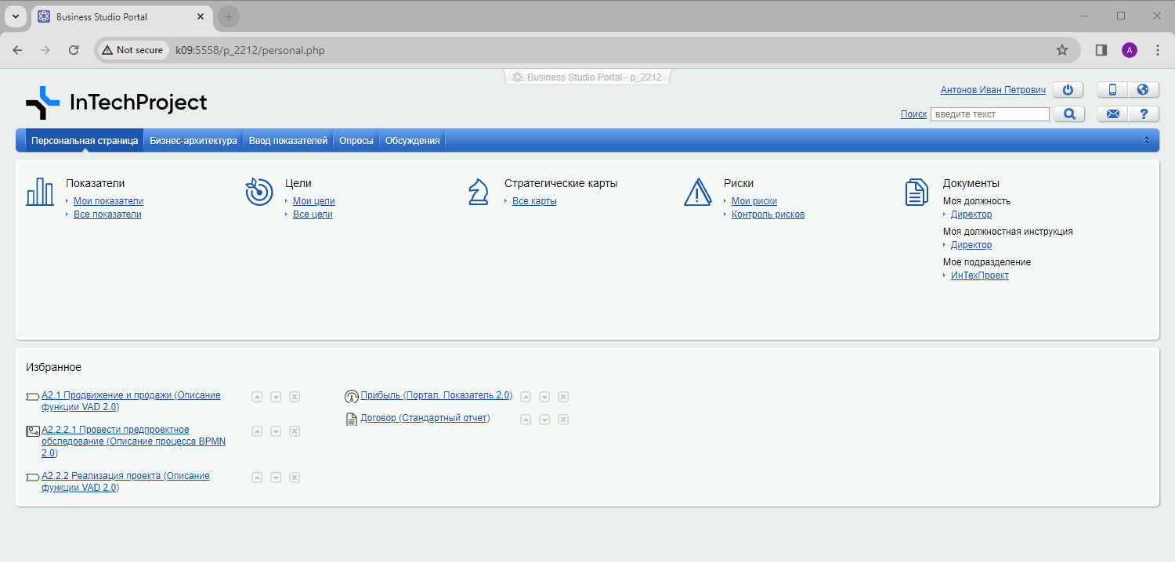
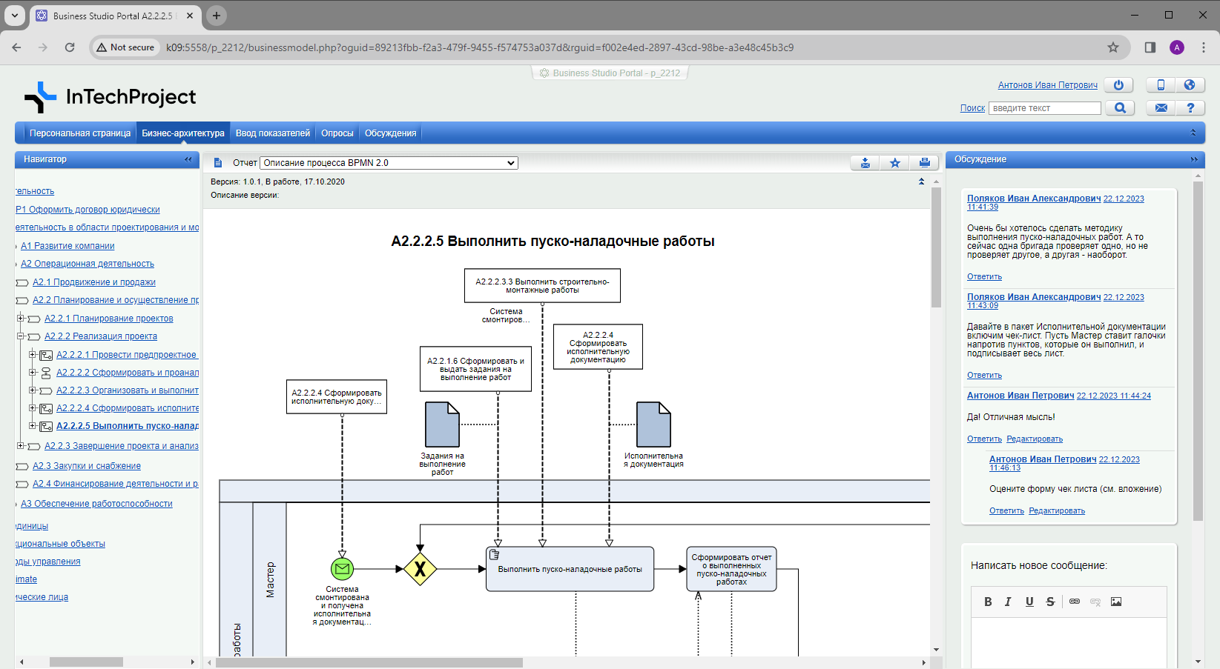
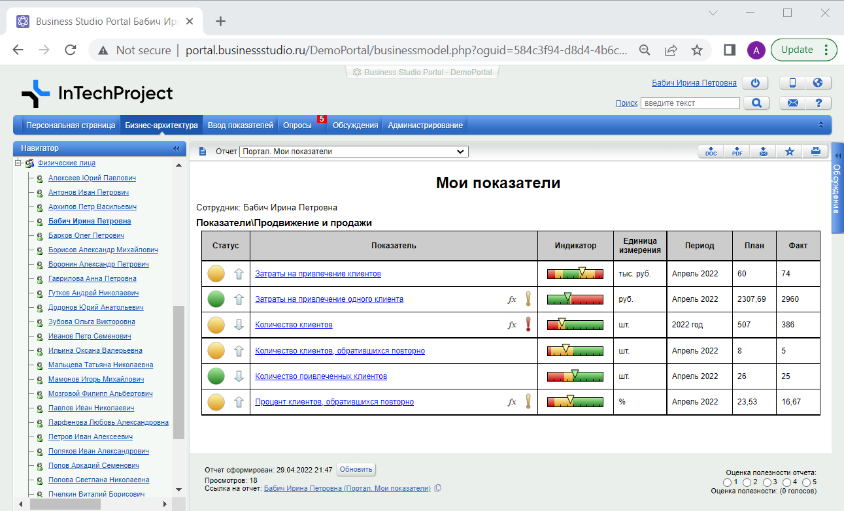
Формирование базы знаний о работе компании
Business Studio Portal
Просмотр с помощью веб-браузера;
Авторизация при входе на портал и разграничение прав доступа сотрудников;
Персональная страница сотрудника;
Поддержка гиперссылок на объекты системы;
Полнотекстовый поиск по всей базе документов;
Сохранение отчетов в форматах: PDF, DOC, XLS;
Проведение согласований изменений в рабочей группе и ознакомление всех сотрудников;
Работа с показателями.

Slide 43

Ознакомление сотрудников с изменениями
Как обеспечить, чтобы в рамках проектов развития каждый сотрудник ознакомился с важными изменениями, которые касаются именно его? Эту задачу берет на себя Business Studio Portal. При появлении новых версий объектов архитектуры компании, находящихся в зоне внимания сотрудника, Business Studio Portal высылает ему уведомление по e-mail, а также информирует о количестве новых версий объектов в главном меню. Зона внимания сотрудника рассчитывается на основе ролевых правил и может быть гибко настроена.

Slide 44


Ознакомление сотрудников с изменениями
Сотрудник должен ознакомиться с новыми версиями объектов архитектуры в специальном разделе «Опросы» и поставить отметку об ознакомлении. Портал фиксирует время отметки и предоставляет возможность руководителям контролировать процесс доведения информации об изменениях в организации.

Slide 45






Интеграция с другими ИТ-системами
Business Studio
OData
Обмен данными бизнес-модели организации с другими корпоративными информационными системами различных классов – ERP, BI, BPMS, HRM, ECM.
Интеграция настраивается по протоколу OData или посредством корпоративной шины данных клиента.

Slide 46

Поддержка цикла организационного развития с помощью Business Studio

Slide 47

Мониторинг инцидентов рисков
Случаи реализации риска называют инцидентами. Каждый инцидент характеризуется рядом параметров: временем возникновения, временем обнаружения, автоматически рассчитывается время тишины.

Slide 48

Сбор значений показателей
Business Studio Portal позволяет вносить плановые и фактические значения показателей в базу данных Business Studio через интернет-браузер.

Slide 49


Контроль выполнения стратегии
Формирование отчетов
Отчеты по целям и показателям могут быть сформированы в Business Studio в формате MS Word или MS Excel.

Slide 50

Контроль выполнения стратегии
Business Studio Portal
Контролировать значения показателей и достижение целей удобно с помощью Портала.

Slide 51


Управление жизненным циклом модели
С помощью механизма веток (branches) система берет на себя отслеживание изменений модели в каждом проекте, подготовку вариантов изменений и согласование их в проектной рабочей группе с помощью Business Studio Portal.
После того как изменения в бизнес-архитектуре компании будут воплощены в реальности, информация из рабочей ветки переносится в актуальную модель, и компания начинает работать по-новому.
Business Studio Portal персонально оповещает сотрудников компании о появлении новых версий объектов в их зоне внимания.

Slide 52


Мультиязычность
Поддержка разработки модели на нескольких языках. Переключение языка модели в интерфейсе программы и в Business Studio Portal. Удобные возможности для перевода: можно вводить данные сразу на всех языках или перевести модель на другие языки потом.

Slide 53

Мультиязычность
Переключение языка в Business Studio Portal

Slide 54



Поддержка функционирования
Системы менеджмента качества
Business Studio позволяет компании разработать, внедрить и подготовить к сертификации систему управления в соответствии с требованиями стандартов ISO на всех этапах:
Разработка целей в области качества;
Описание процессов;
Разработка показателей процессов;
Разработка документации СМК;
Ознакомление персонала с документацией;
Поддержание документации СМК в актуальном состоянии;
Сбор результатов измерений;
Планирование и проведение внутренних аудитов;
Анализ данных;
Разработка корректирующих и предупреждающих действий, устранение несоответствий;
Подготовка к сертификации.

Slide 55

Поддержка функционирования
Системы менеджмента качества
Взаимосвязь элементов бизнес-архитектуры с требованиями стандарта

Slide 56



Поддержка функционирования
Системы менеджмента качества
Аудиты
Business Studio позволяет:
Планировать аудиты;
Получать график аудитов на основе составленного плана;
Фиксировать результаты проведённых аудитов;
Формировать отчеты по этим результатам.

Slide 57


Поддержка функционирования Системы менеджмента качества
Инструменты анализа
Business Studio поддерживает методику анализа несоответствий, их последствий и причин возникновения (FMEA) с применением диаграммы Исикавы.
Контрольные карты, построенные по значениям показателей, позволяют отслеживать состояние процесса во времени и, главное, воздействовать на процесс до того, как он выйдет из-под контроля.

Slide 58
Преимущества Business Studio
Быстрый результат
Business Studio отличается простотой, удобством и высокой скоростью освоения специалистами;
Самый обширный функционал «из коробки» на рынке;
Готовые отчеты и шаблоны документов по всем аспектам архитектуры;
Трудозатраты на кастомизацию, благодаря концепции NoCode, в 3-4 раза ниже по сравнению с другими решениями.
Мультимодальное моделирование
Создание единого мегаграфа объектов и связей с помощью:
Диаграмм;
Иерархических репозиториев;
Окон свойств объекта;
Таблиц.
Поддержка веток в модели корпоративной архитектуры
Отдельные «песочницы» для крупных проектов и отдельных задач;
Ведение роадмепа будущих состояний архитектуры;
Анализ и утверждение изменений перед заливкой в актуальные модели архитектуры;
Оповещение всех сотрудников об изменениях с помощью Business Studio Portal.
Нотации моделирования
Полный набор популярных нотации для моделирования всех слоев корпоративной архитектуры от бизнес-процессов до ИТ (Стратегические карты, VAD, BPMN, ArchiMate и другие);
Бесшовное моделирования корпоративной архитектуры за счет проработанного мэппинга нотаций - использование одного объекта на диаграммах разных нотаций.

Slide 59
Преимущества Business Studio
NoCode-кастомизация
Система построена на расширяемой онтологии (метамодели): иерархия классов с поддержкой множественной классификации;
Наследование атрибутов по иерархии классов;
Нотации: создание своих и расширение нотаций «из коробки»;
Стили: вывод параметров объектов, условное форматирование, скрытие объектов, создание «тепловых» карт из обычных диаграмм;
Экранный интерфейс: кастомизация экранных форм;
Мастер отчетов: создание отчетов docx, xlsx сложной структуры без программирования;
Трассировка связей: обход мегаграфа связей объектов с помощью Правил производных связей.

Slide 60
Преимущества Business Studio
Наличие кадров и компетентных специалистов на рынке труда
Более 1200 сертифицированных специалистов;
Более 180 вузов и бизнес-школ применяют Business Studio при подготовке управленческих кадров и ИТ-специалистов (магистратура, MBA, EMBA);
Ведущие онлайн-университеты используют систему в учебных программах:
Нетология;
Skillbox;
Otus;
Школа системного анализа и другие.
Самое масштабное комьюнити
Пользователи Business Studio откровенно делятся опытом использования продукта на профессиональных конференциях и в формате референс-визитов. Опубликовано более 50 историй успеха клиентов - это самый большой трек подтвержденных успешных внедрений;
Вендор и его партнеры регулярно проводят практические конференции, направленные на решение методологических задач и распространение лучших практик.
За 20 лет накоплена широкая база знаний и практик оргпроектирования, оформленная в виде статей, книг и референтных моделей;
Команда разработки поддерживает прямой диалог с пользователями в публичном Telegram-канале (около 2000 участников)#
Востребованные, инновационные подходы быстро внедряются в функционал Business Studio.

Slide 61

Эффекты от использования Business Studio
Собственникам и топ-менеджерам:
Стабильное развитие бизнеса;
Высокая капитализация;
Сохранение знаний о работе компании.
Руководителям:
Бонусы за достигнутые показатели;
Сокращение затрат личного времени на «тушение пожаров»;
Минимизация времени обучения новых сотрудников;
Компетенции отличного управленца.
Сотрудникам:
Работа в условиях порядка;
Возможность достигать результатов и получать за них бонусы;
Участие в развитии компании.

Slide 62




Контактная информация
Группа компаний
«Современные технологии управления»
Россия, 443090, r. Самара, ул. Антонова-Овсеенко д.59 «В», 1 этаж
Телефон: +7 (846) 202-19-00 | mail@businessstudio.ru | www.businessstudio.ru
Наши ресурсы в сети
Партнёрская сеть объединяет ведущие консалтинговые и ИТ-компании России и стран ЕАЭС.
Поиск партнеров в Вашем городе: www.businessstudio.ru/promo/for_partners/all/

